Slide 1



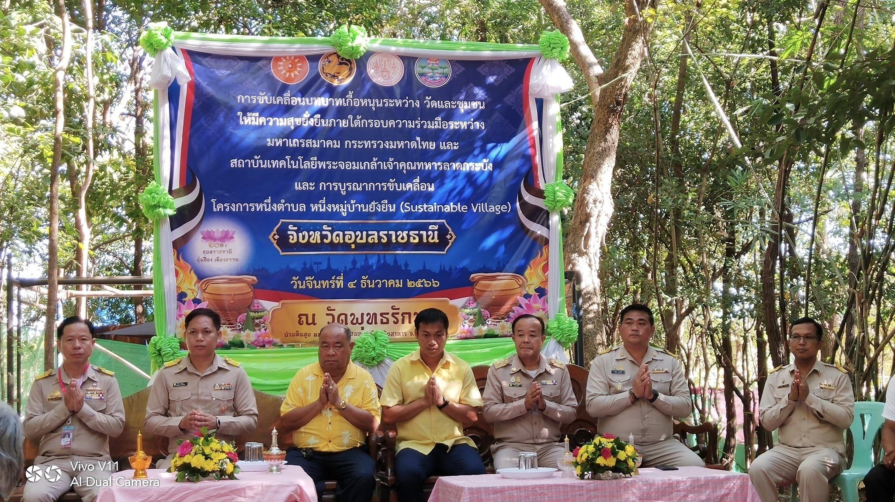
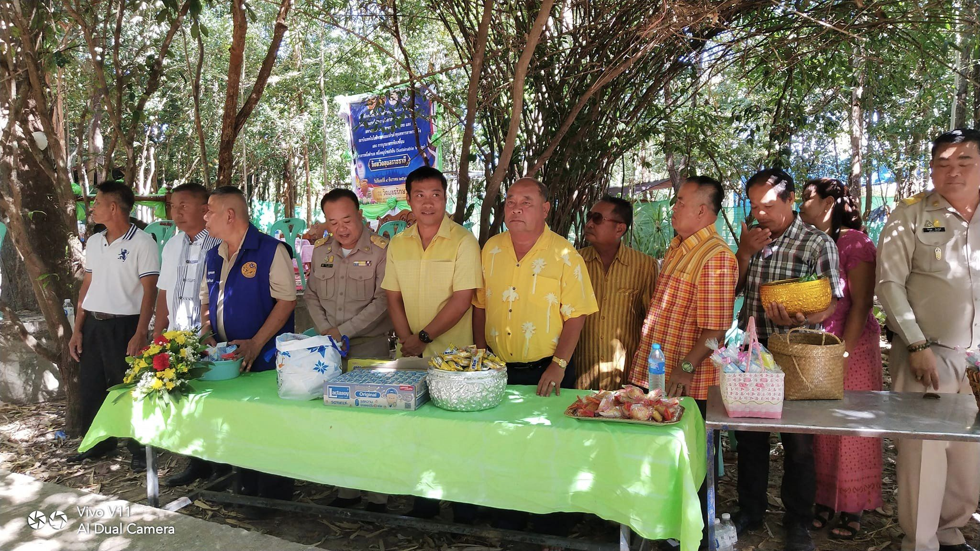
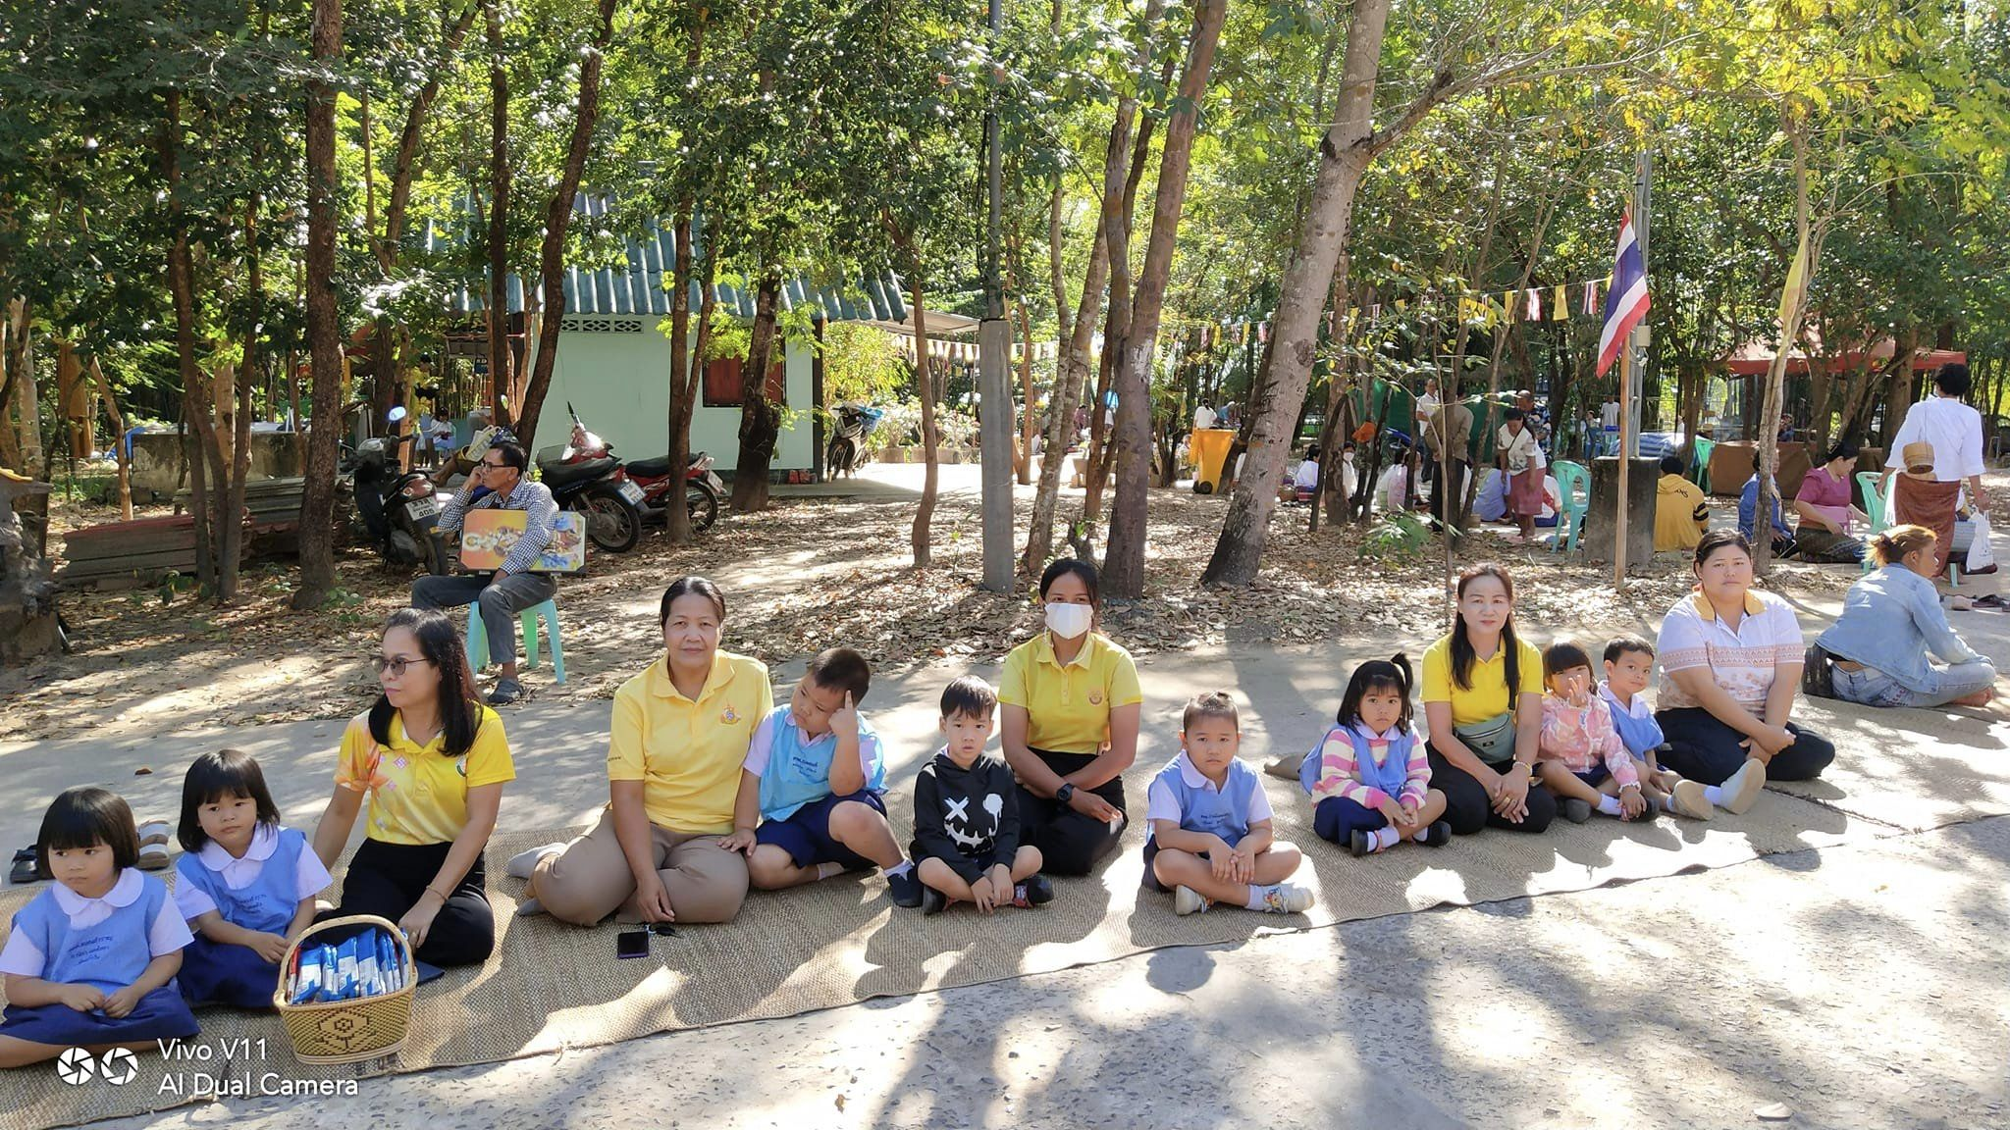
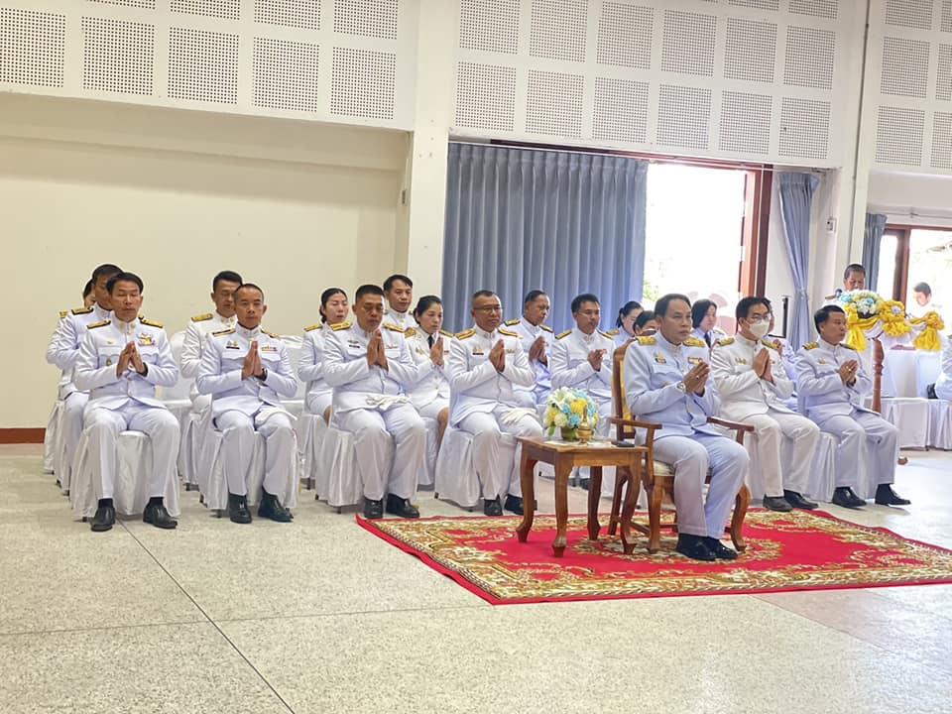
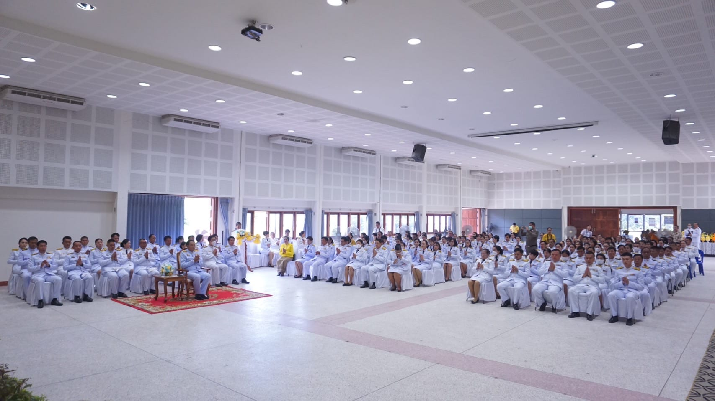
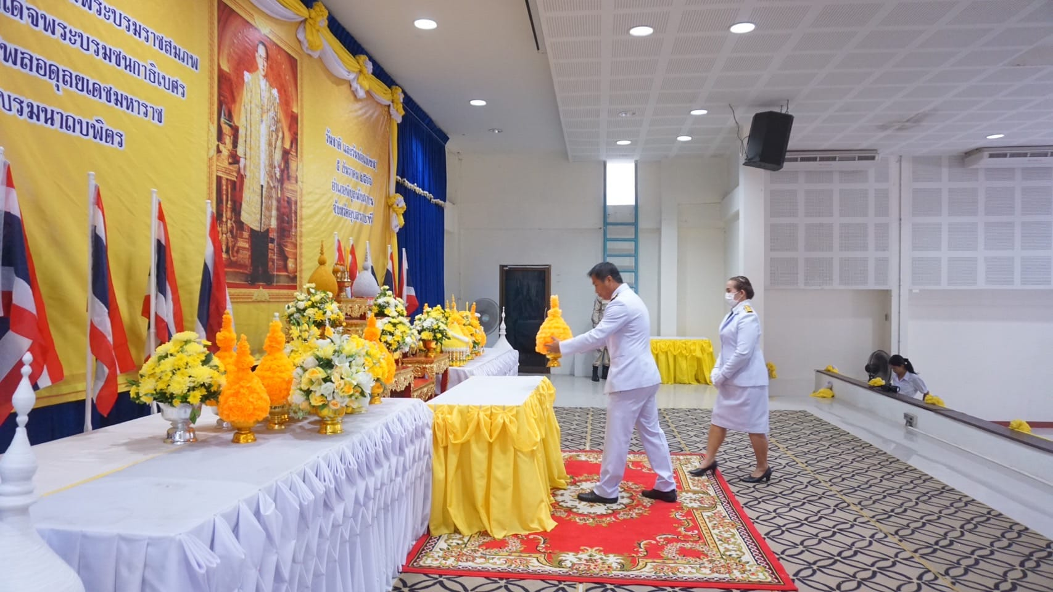
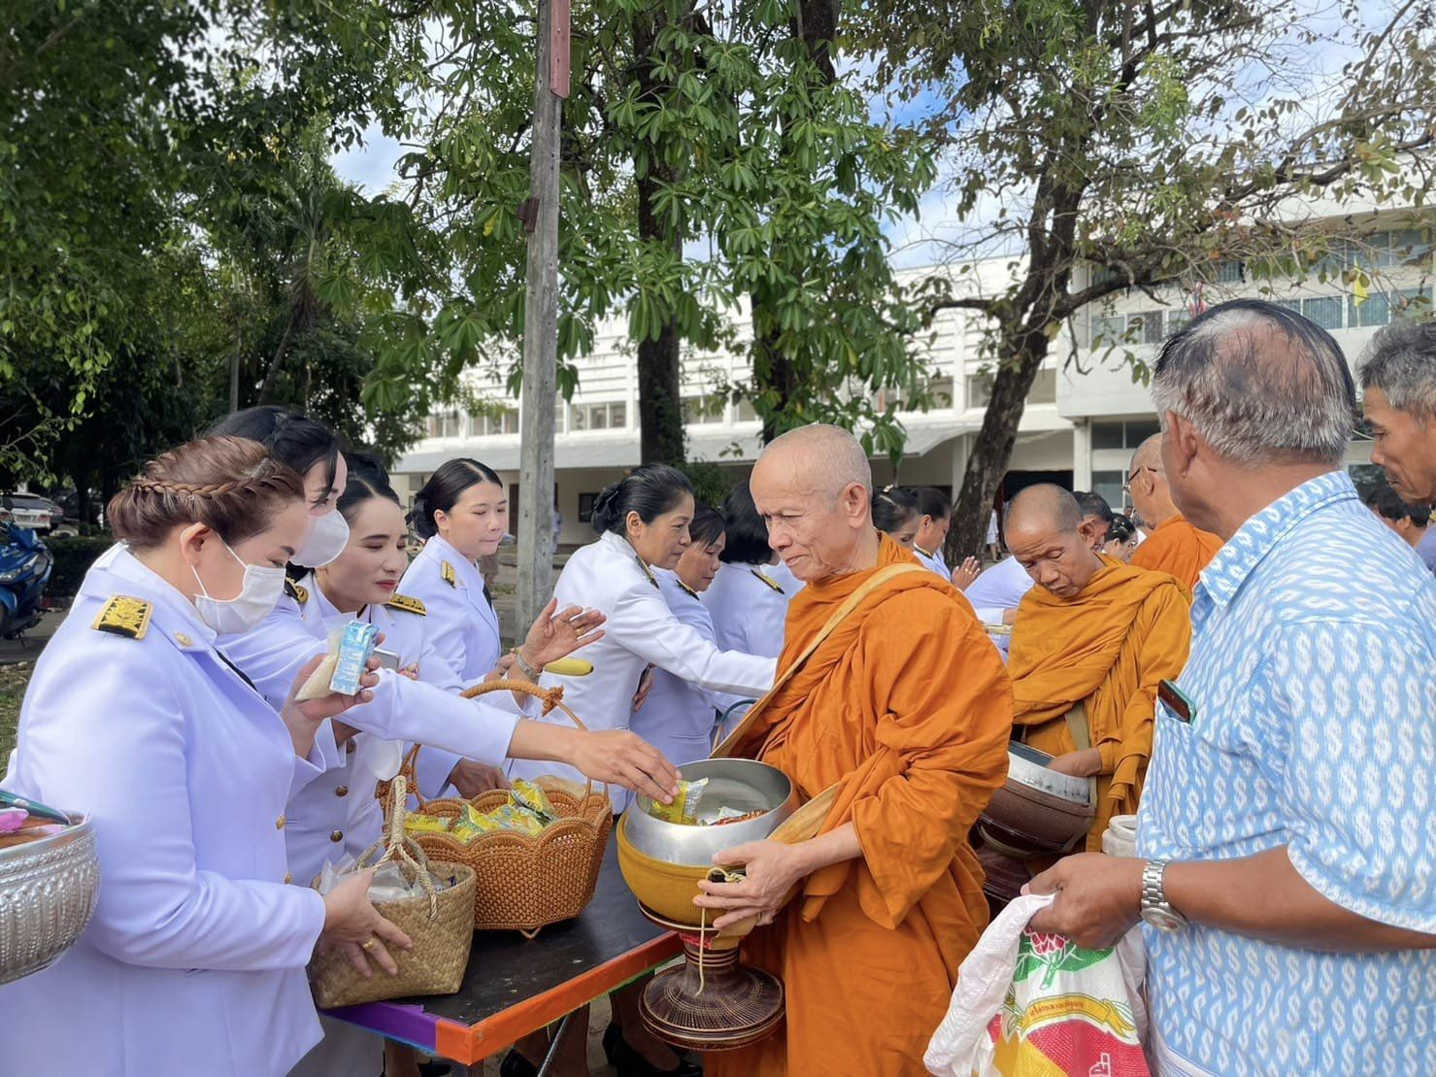
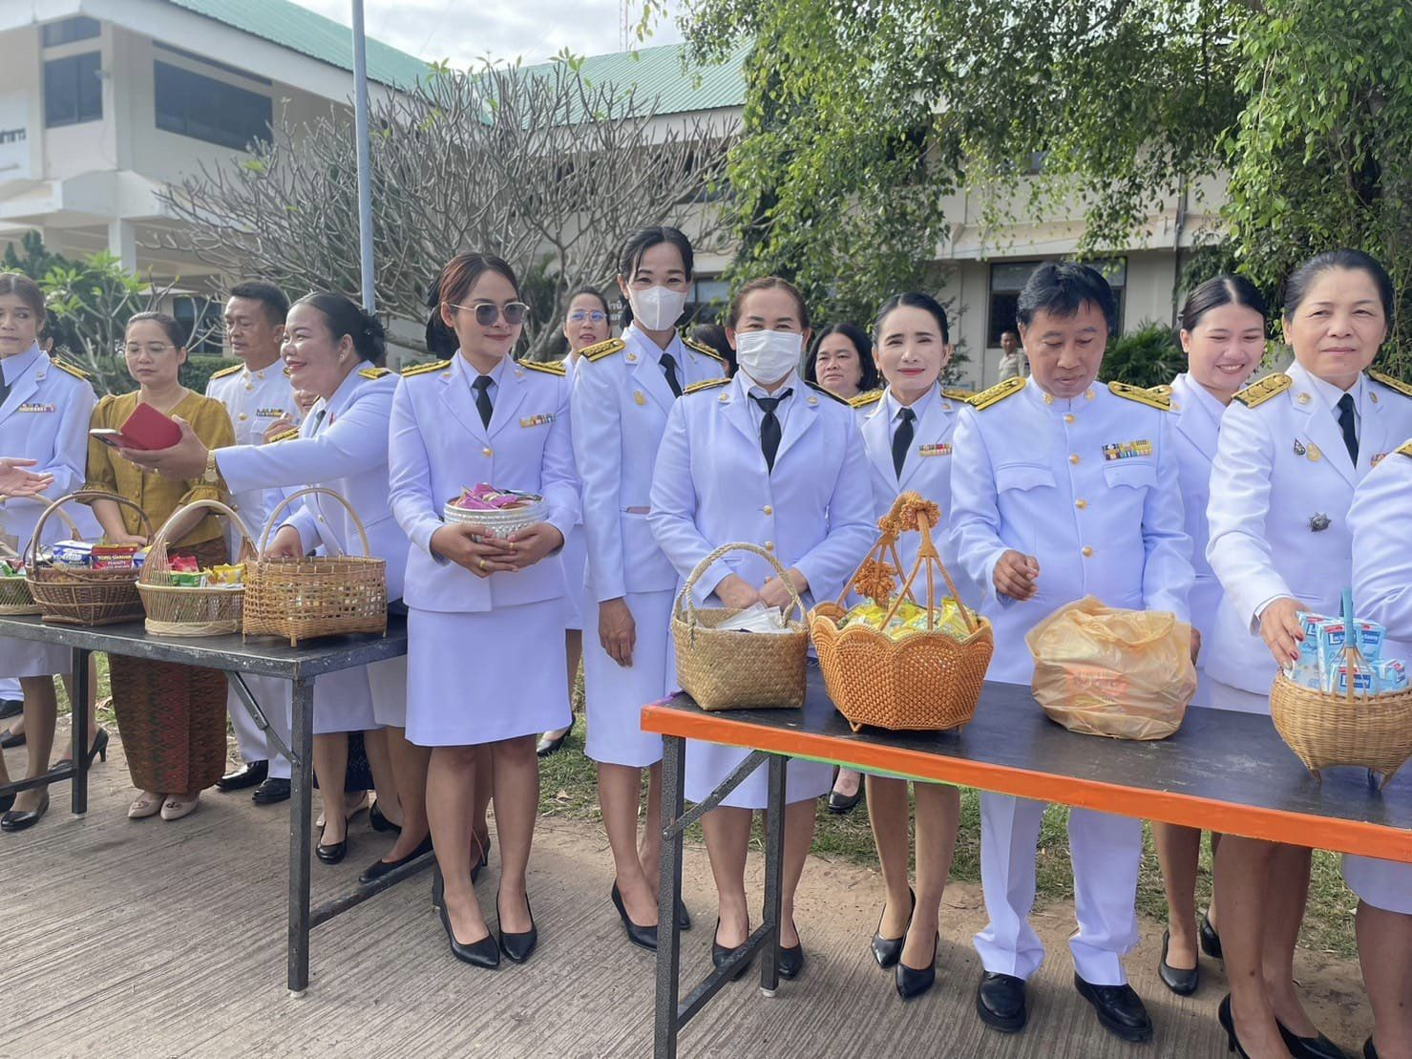


จดหมายข่าว
เทศบาลตำบลกุดชมภู อำเภอพิบูลมังสาหาร จังหวัดอุบลราชธานี
ฉบับที่ 12 เดือนธันวาคม พ.ศ.2566
วันที่ 4 ธันวาคม พ.ศ. 2566 เวลา 08.30 น. นายมนตรี ศรีคำภา นายกเทศมนตรีตำบลกุดชมภู เป็นประธานเปิดพิธีทำบุญตักบาตรถนนสายวัฒนธรรม พร้อมคณะผู้บริหารเทศบาล สมาชิกสภาเทศบาล ประธานสงฆ์ พระครูประทีปอัครธรรม เจ้าคณะตำบลกุดชมภู เขต ๑ และพระคุณเจ้ามาร่วมงาน148 รูป นายสุรชาติ บุญทนแสนทวีสุข ปลัดอำเภอฯ และมีพี่น้องมาร่วมงานประมาณ 500 คน ครูนักเรียนบ้านหินลาดแสนตอ นักศึกษาวิทยาลัยเทคนิคพิบูล โรงเรียนบ้านคำเม็กห้วยไผ่ โรงเรียนบ้านยอดดอนชี ศูนย์เด็กเล็กในตำบลกุดชมภู ณ วัดพุทธรักษา ตำบลกุดชมภู อำเภอพิบูลมังสาหาร จังหวัดอุบลราชธานี
วันที่ 5 ธันวาคม 2566 เวลา 07.00 น. นายยงยุตย์ คำก้อน รองนายกเทศมนตรีตำบลกุดชมภู พร้อมด้วยพนักงาน เจ้าหน้าที่เทศบาลตำบล
กุดชมภู ร่วมกิจกรรมเนื่องในวันคล้ายวันพระราชสมภพ พระบาทสมเด็จพระบรมชนกาธิเบศร มหาภูมิพลอดุยเดชมหาราช บรมนาถบพิตร
วันชาติและวันพ่อแห่งชาติ ณ หอประชุมอำเภอพิบูลมังสาหาร จังหวัดอุบลราชธานี
สำนักปลัดเทศบาล ฝ่ายอำนวยการ งานประชาสัมพันธ์ เทศบาลตำบลกุดชมภู

Slide 2
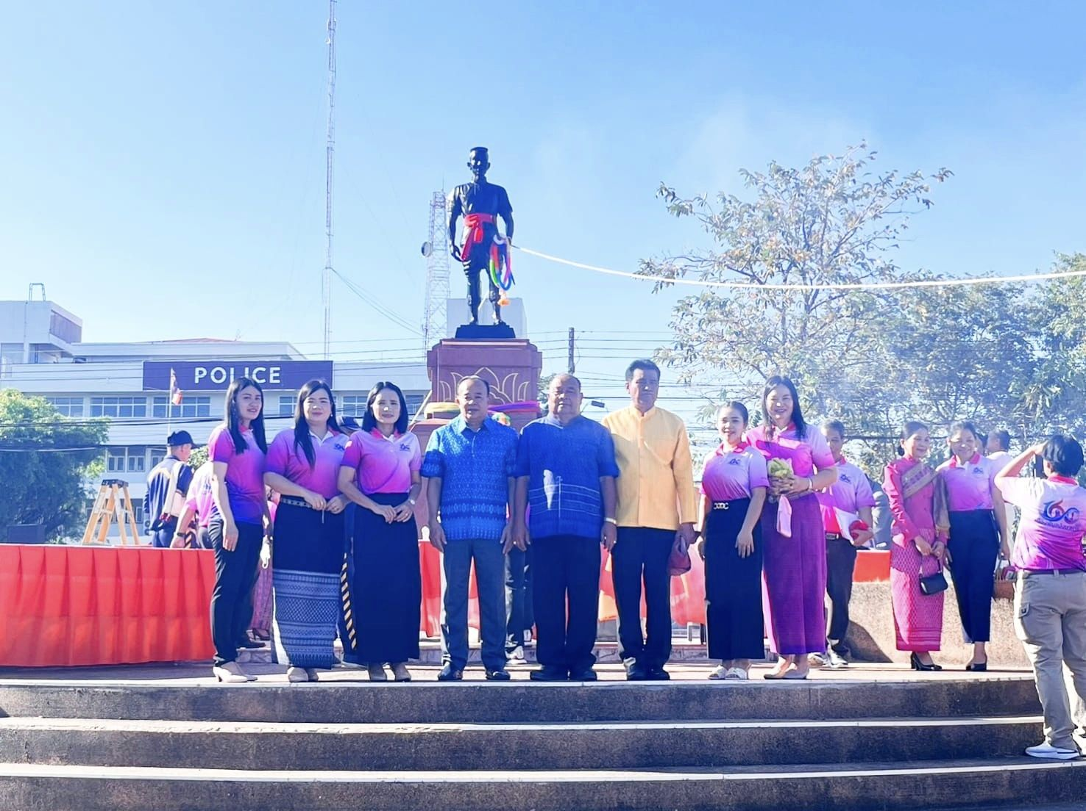
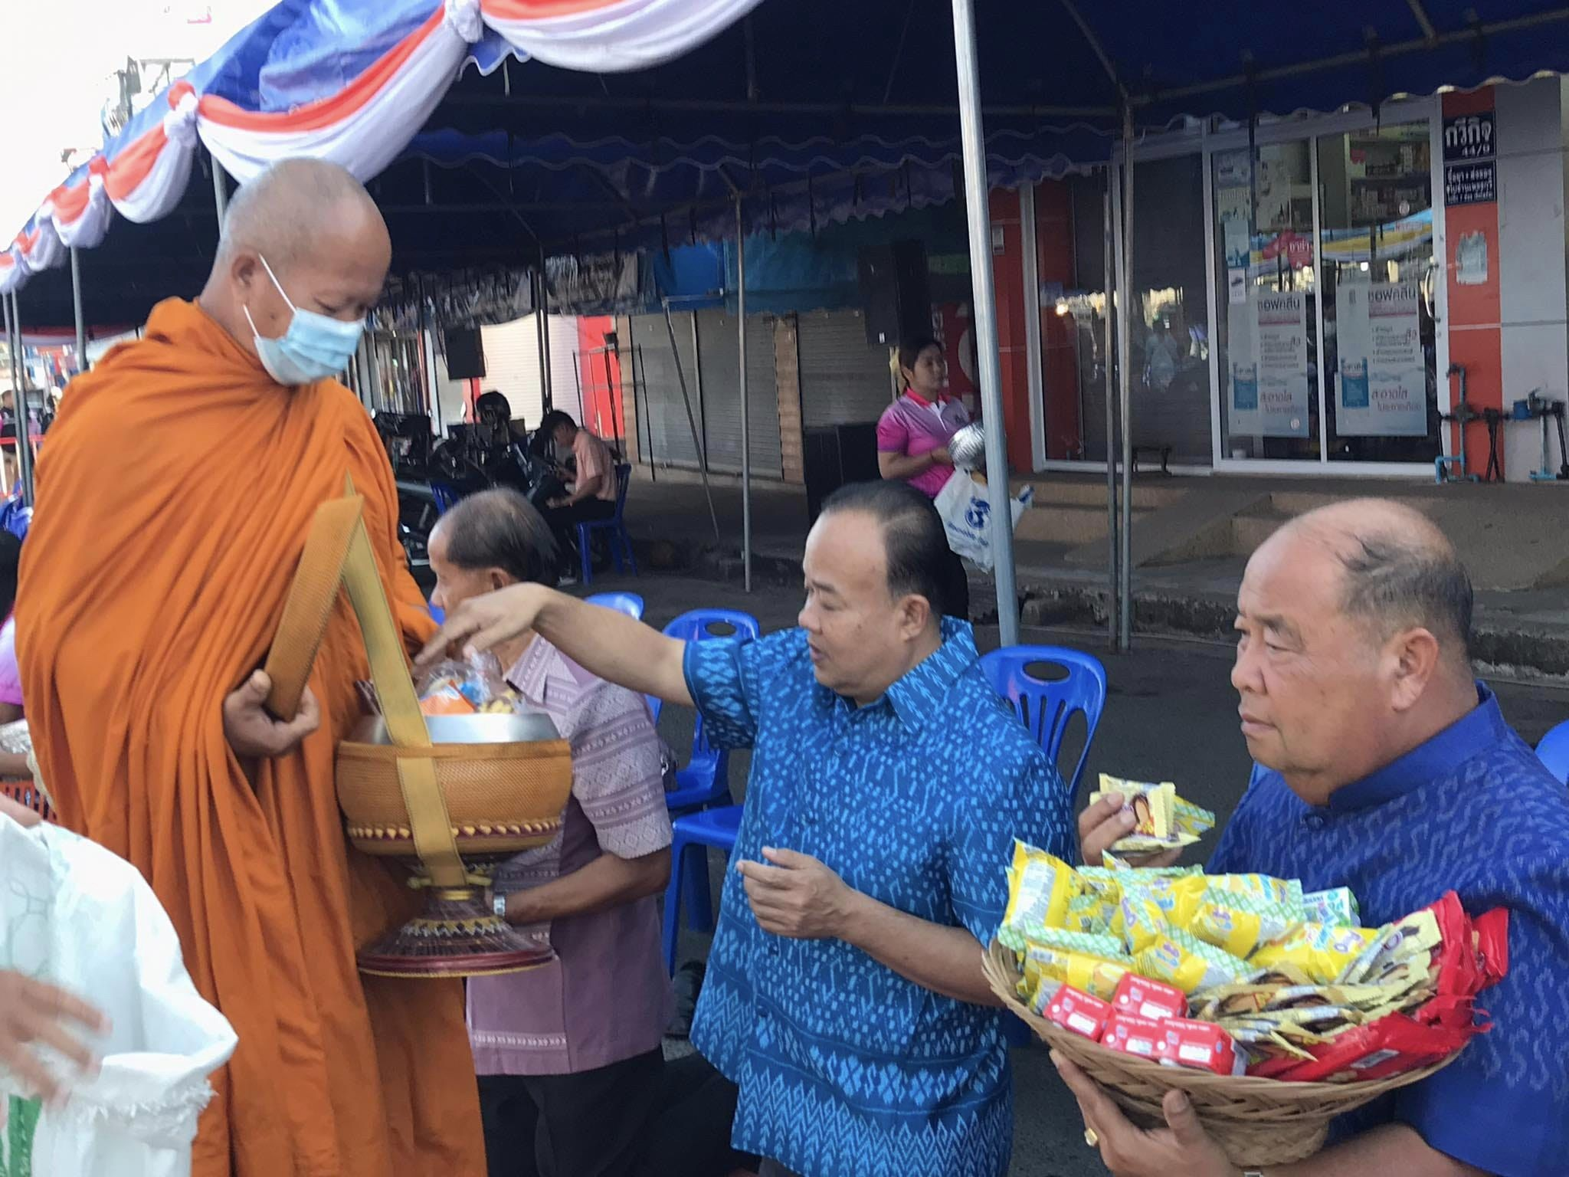
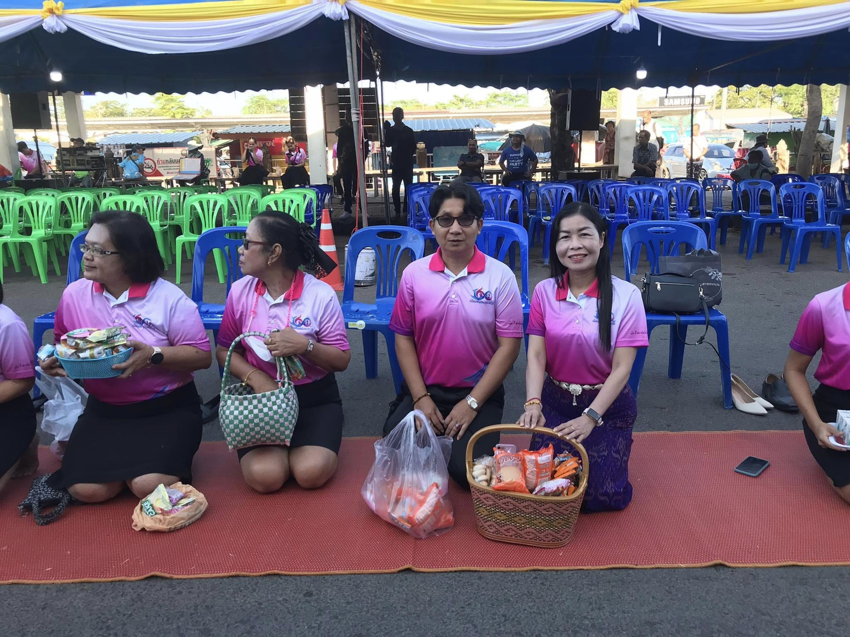
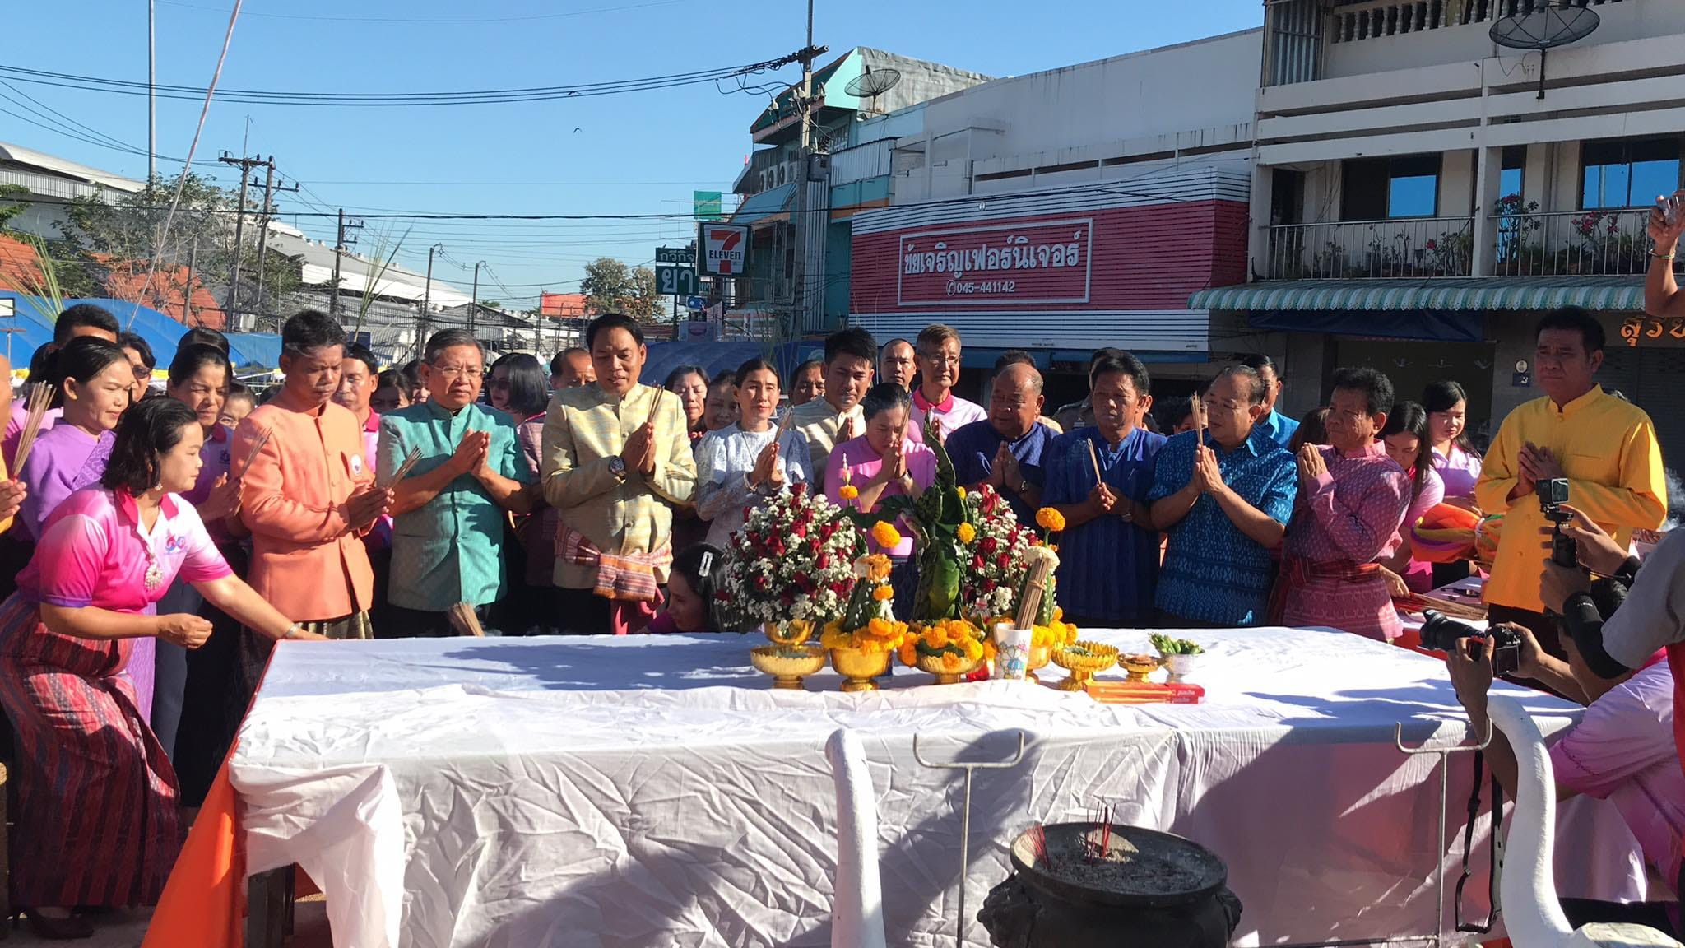
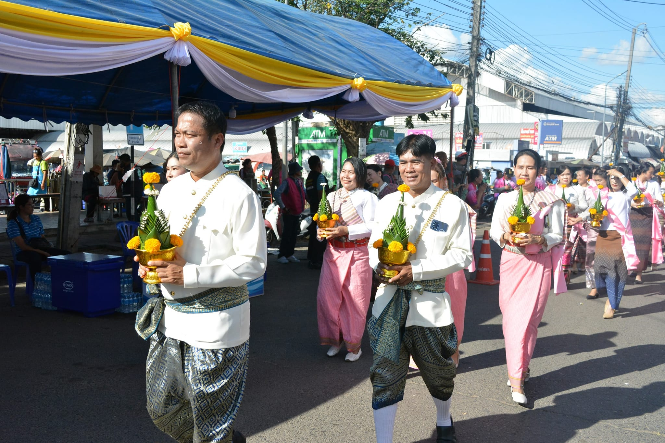
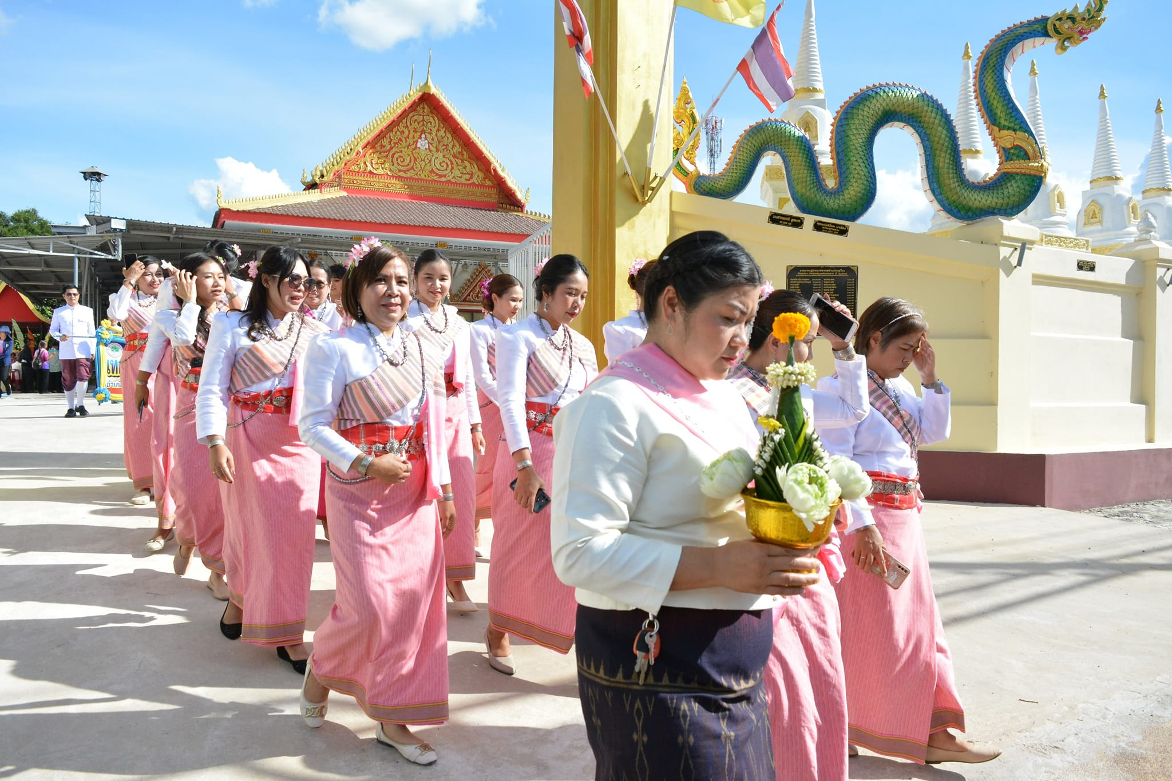
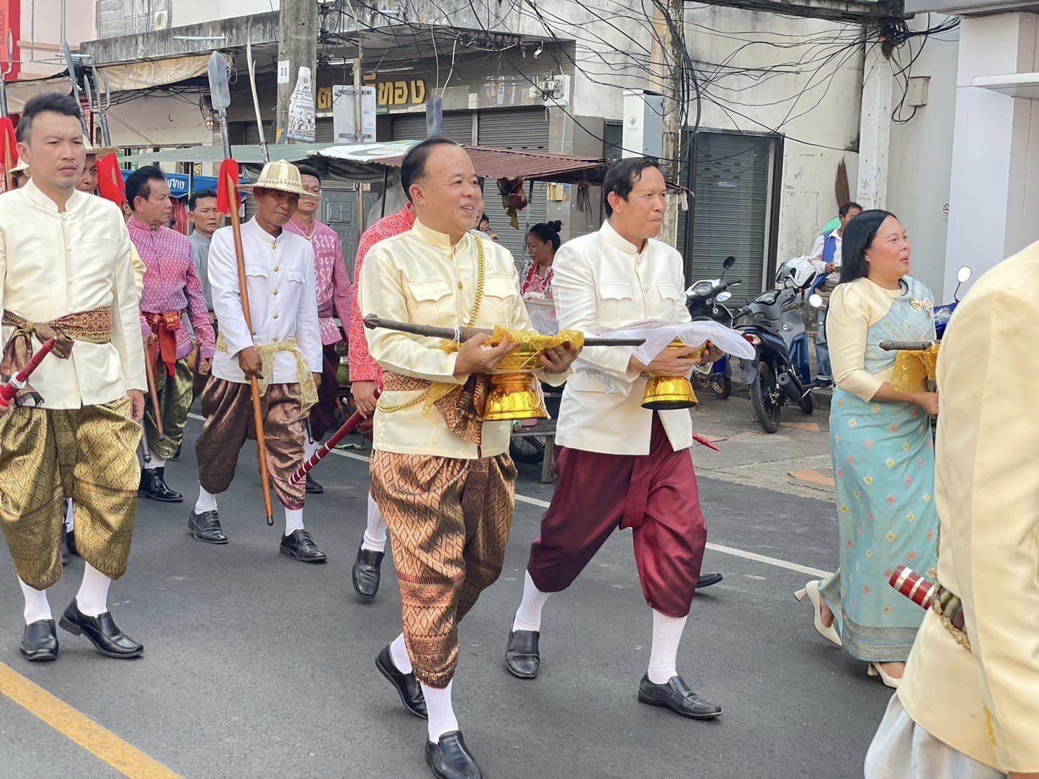
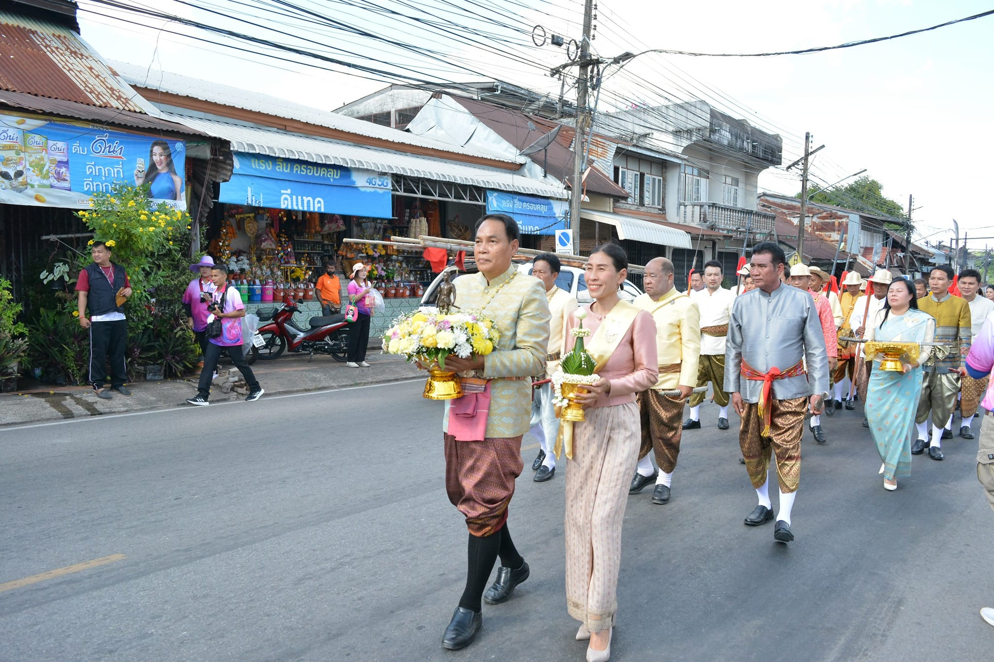
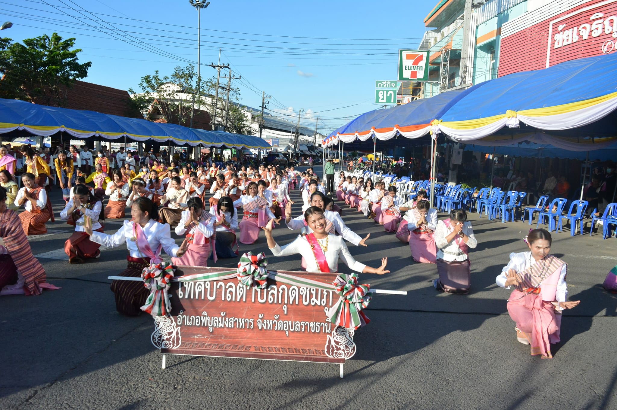
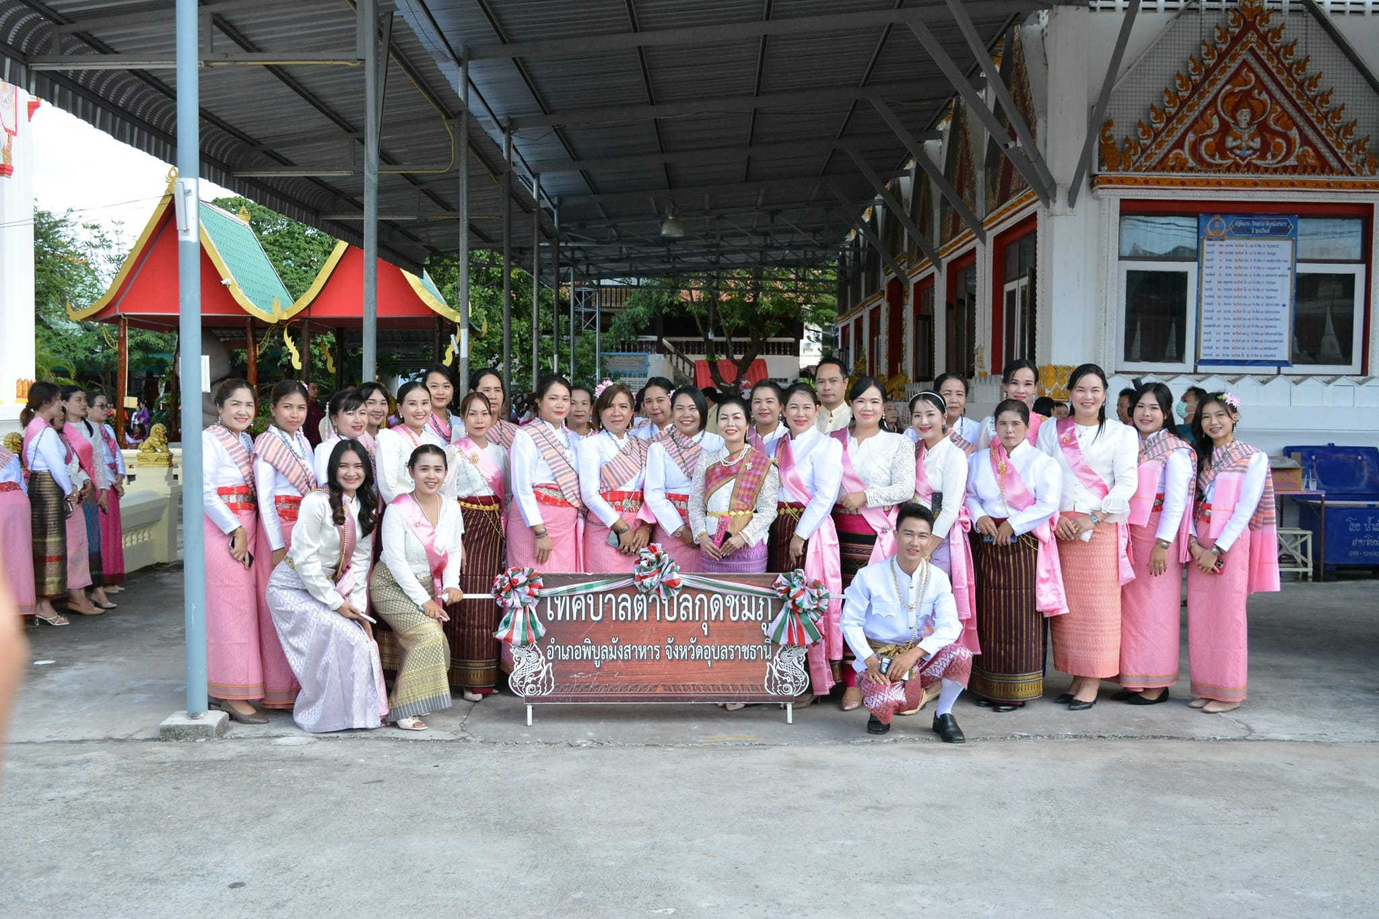
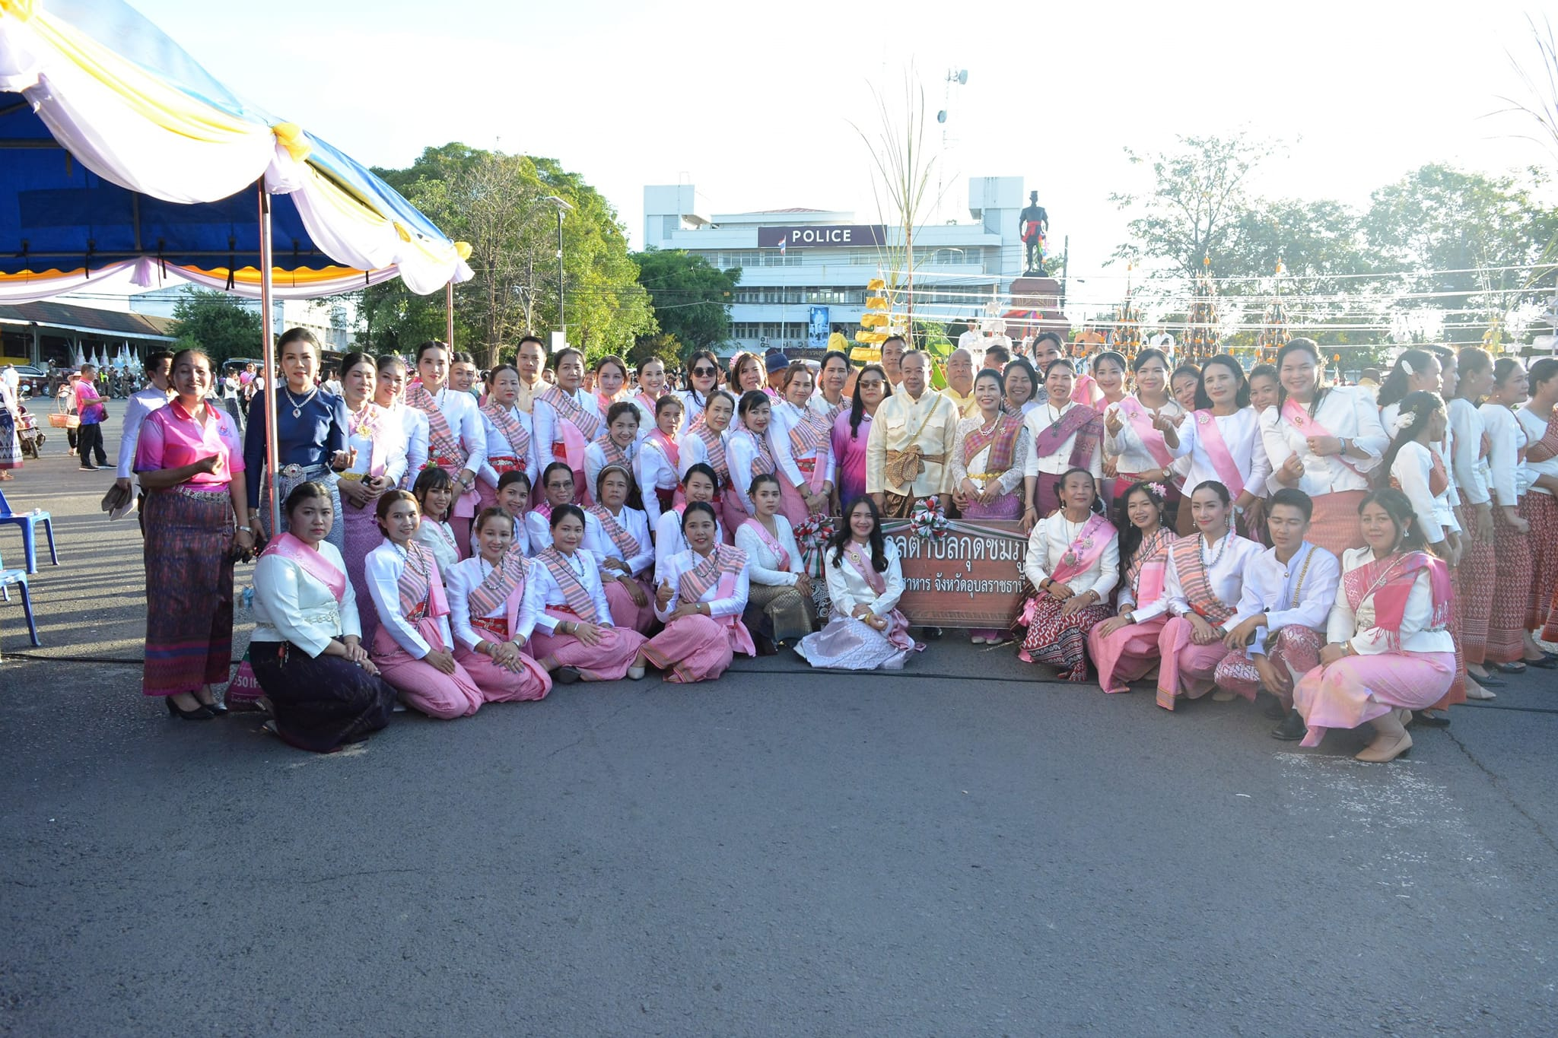
จดหมายข่าว
เทศบาลตำบลกุดชมภู อำเภอพิบูลมังสาหาร จังหวัดอุบลราชธานี
ฉบับที่ 12 เดือนธันวาคม พ.ศ.2566
วันที่ ๖ ธันวาคม ๒๕๖๖ นายมนตรี ศรีคำภา นายกเทศมนตรีตำบลกุดชมภู พร้อมคณะผู้บริหารเทศบาลตำบลกุดชมภู สมาชิกสภาเทศบาลฯ พนักงาน เจ้าหน้าที่เทศบาลตำบลกุดชมภู ร่วมทำบุญตักบาตรพิธีบวงสรวงพระบำรุงราษฎร์ (จูมมณี) (บ่าย) เฉลิมฉลองการก่อตั้งอำเภอพิบูล
มังสาหาร ครบรอบ ๑๖๐ ปี กุ้มข้าวใหญ่ (บุญคูณลาน ) ณ ลานอนุสาวรีย์พระบำรุงราษฏร์ (จูมมณี) อำเภอพิบูลมังสาหาร จังหวัดอุบลราชธานี
สำนักปลัดเทศบาล ฝ่ายอำนวยการ งานประชาสัมพันธ์ เทศบาลตำบลกุดชมภู

Slide 3
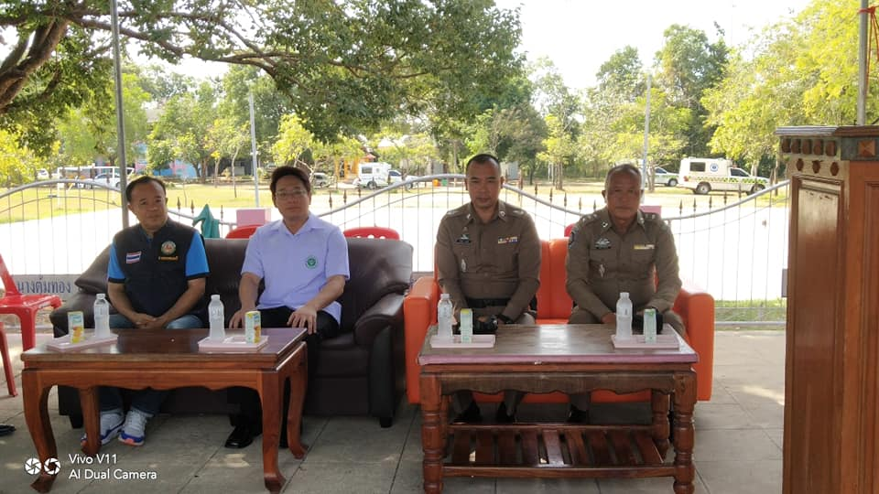
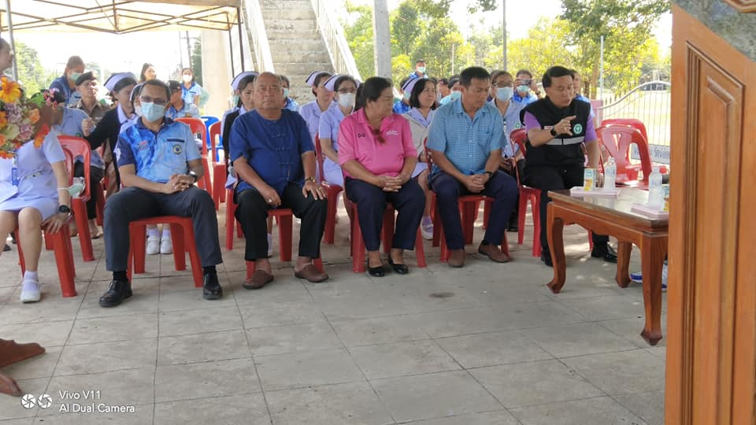
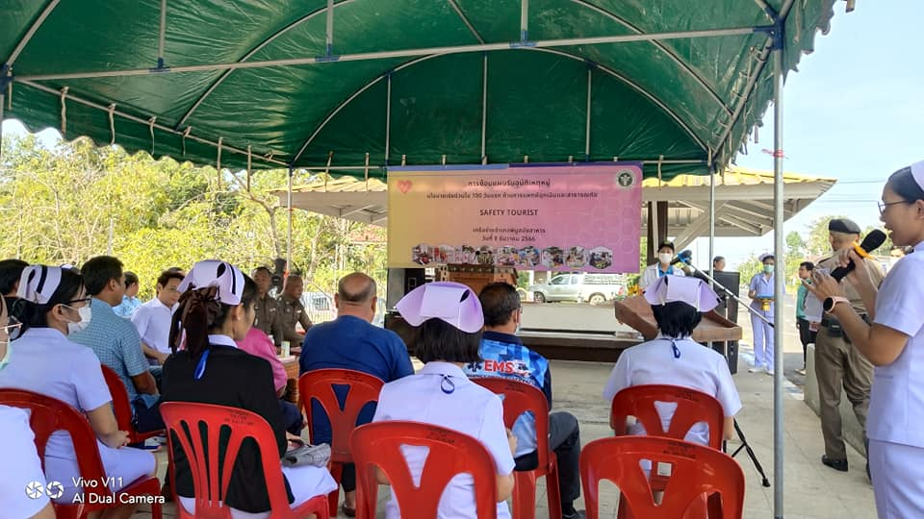
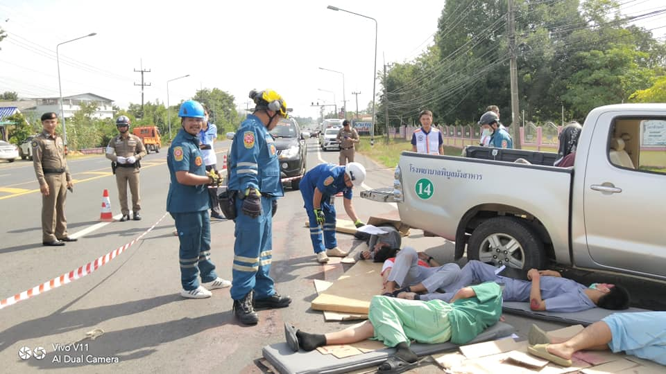
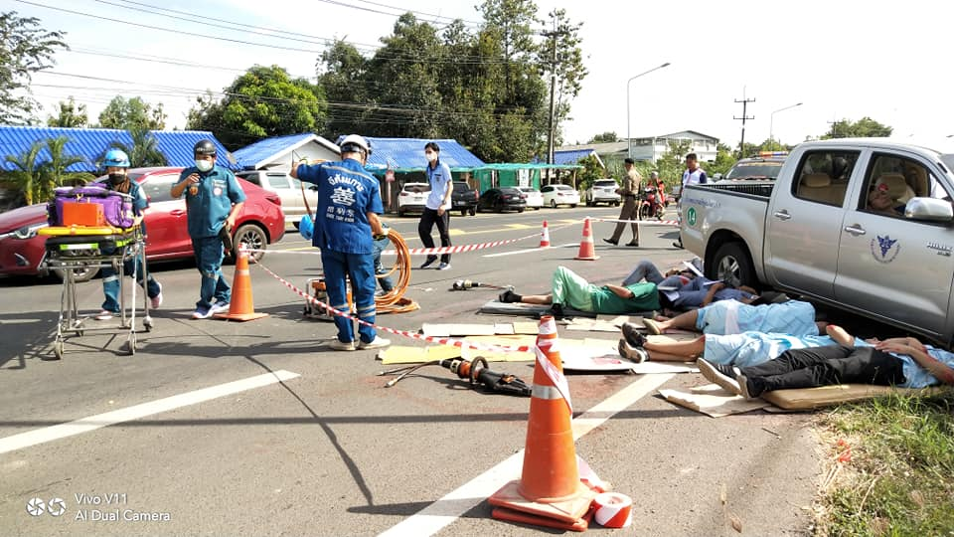
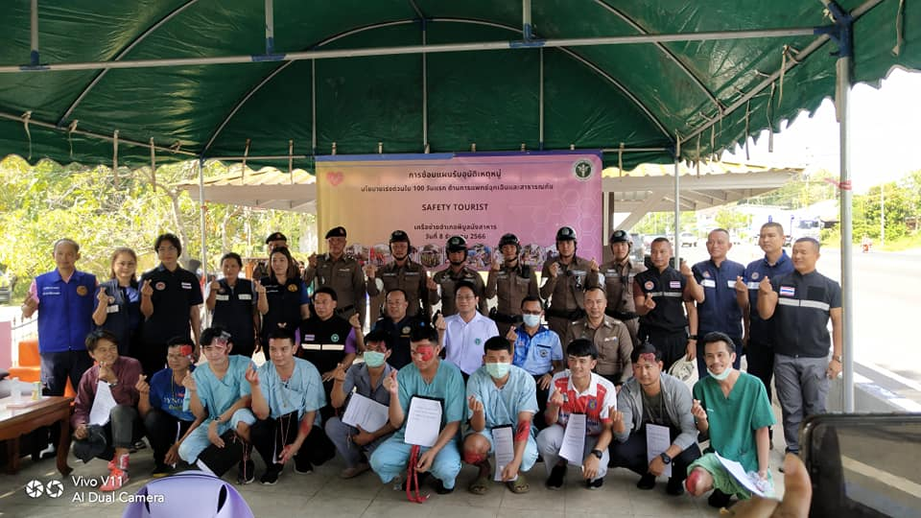
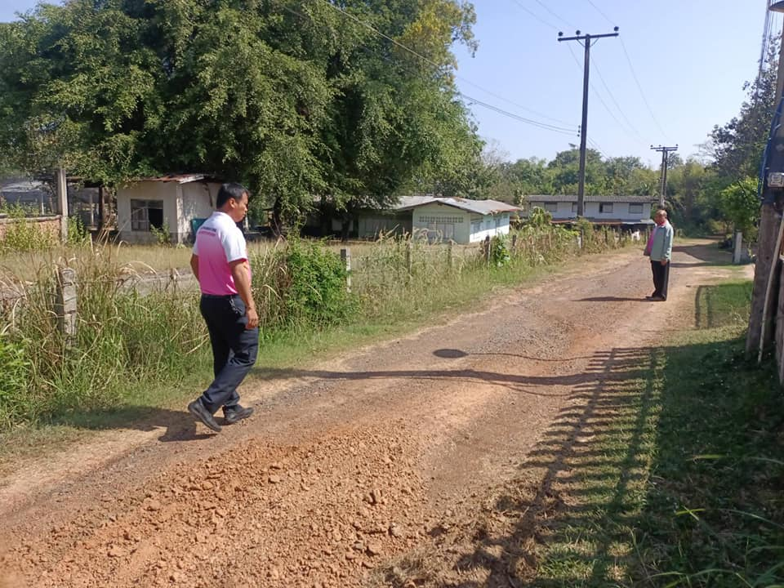
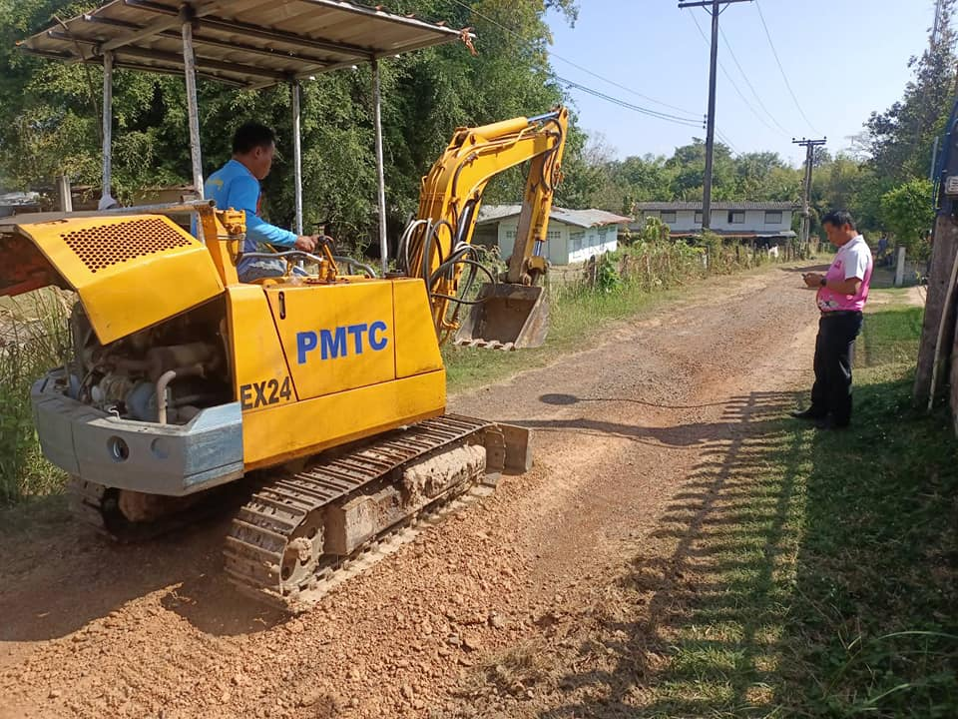
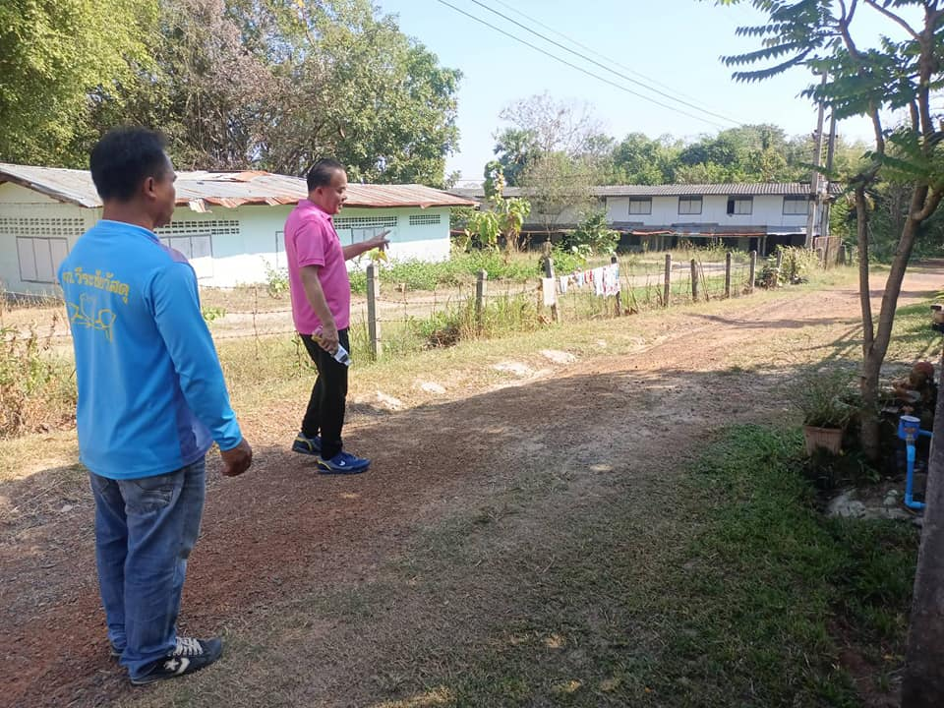
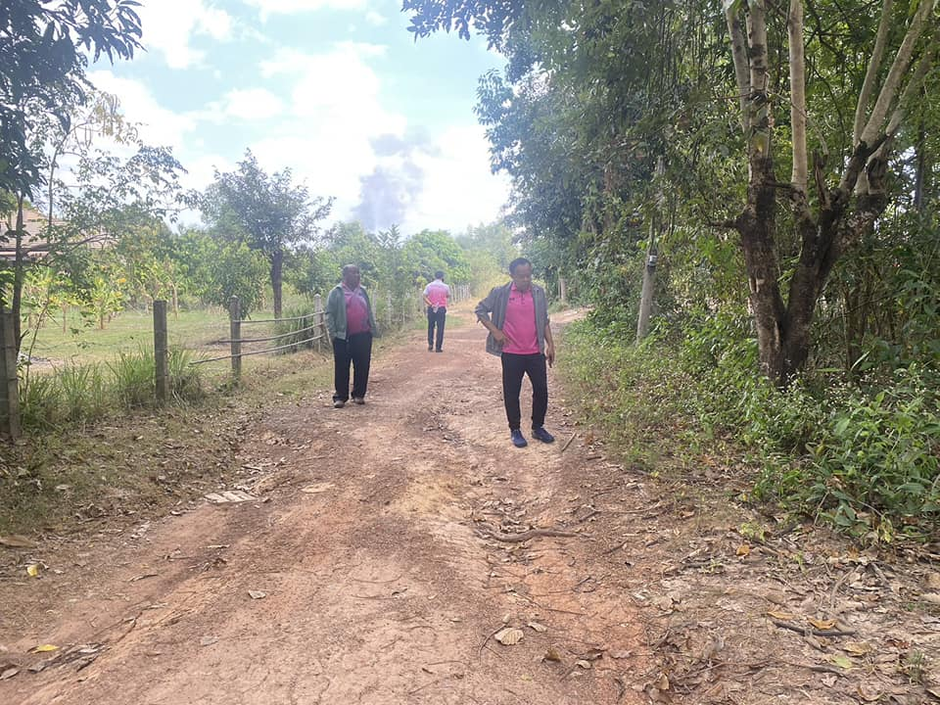
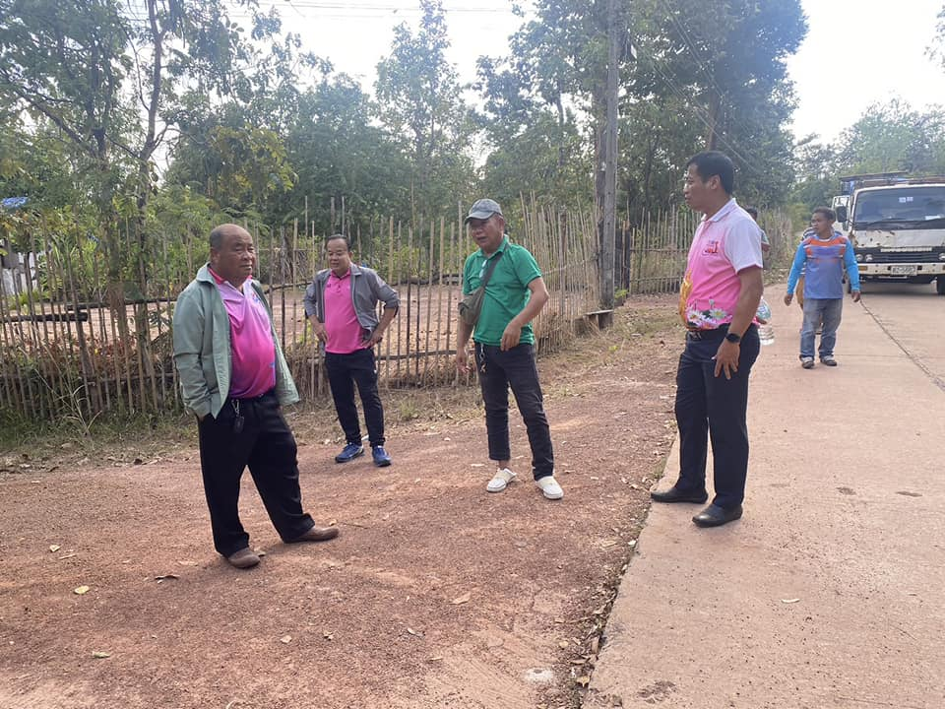
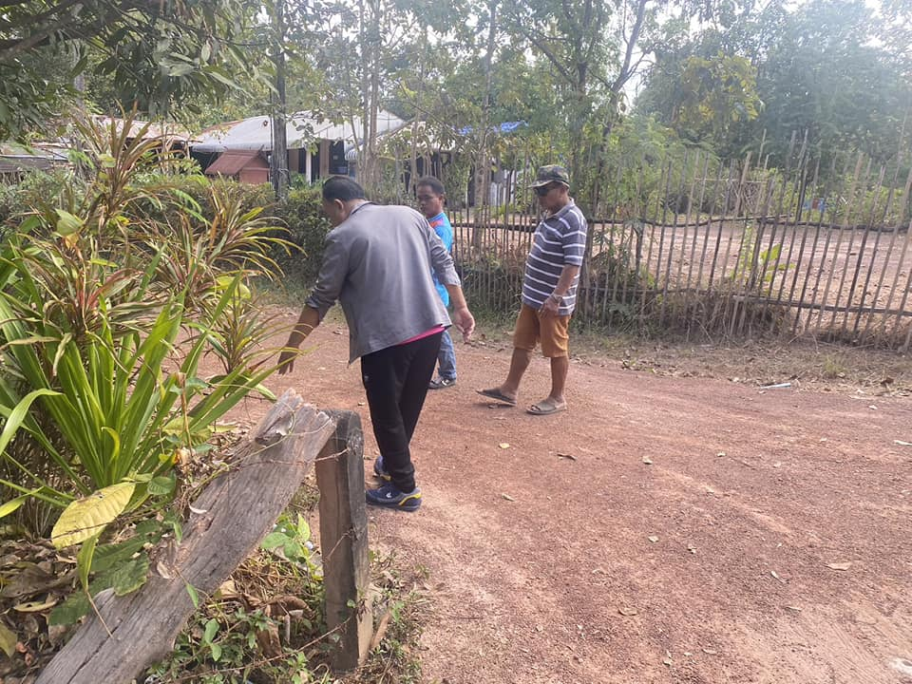
จดหมายข่าว
เทศบาลตำบลกุดชมภู อำเภอพิบูลมังสาหาร จังหวัดอุบลราชธานี
ฉบับที่ 12 เดือนธันวาคม พ.ศ.2566
วันที่ 8 ธันวาคม 2566 เวลา 13.00 น. นายมนตรี ศรีคำภา นายกเทศมนตรีตำบลกุดชมภู พร้อมคณะผู้บริหาร เทศบาลตำบลกุดชมภู ร่วมพิธีเปิดการซ้อมแผนรับอุบัติเหตุหมู่ นโยบายเร่งด่วนใน 100 วันแรก ด้านการแพทย์ฉุกเฉินและสาธารณสุข SAFETY TOURIST เครือข่ายอำเภอพิบูลมังสาหาร ณ หน้าโรงเรียนบ้านยอดดอนชี หมู่ที่ 1 ตำบลกุดชมภู อำเภอพิบูลมังสาหาร จังหวัดอุบลราชธานี
วันที่ 13 เดือน ธันวาคม พ.ศ. 2566 เวลา 12.00 น. นายมนตรี ศรีคำภา นายกเทศมนตรีตำบลกุดชมภู พร้อมคณะผู้บริหารเทศบาลตำบล
กุดชมภู ได้ลงพื้นที่สำรวจถนนที่เสียหาย เพื่อทำการซ่อมแซมถนน เส้นข้าง ตชด. เพื่อความสะดวก ปลอดภัยของประชาชน ในการใช้รถ
ใช้ถนนสัญจรไปมา หมู่ที่ 1 บ้านยอดดอนชี ตำบลกุดชมภู อำเภอพิบูลมังสาหาร จังหวัดอุบลราชธานี
วันที่ 13 เดือน ธันวาคม พ.ศ. 2566 เวลา 13.00 น. นายมนตรี ศรีคำภา นายกเทศมนตรีตำบลกุดชมภู พร้อมคณะผู้บริหารเทศบาลตำบลกุดชมภู ได้ลงพื้นที่สำรวจถนนที่เสียหาย เพื่อทำการซ่อมแซมถนน เพื่อความสะดวก ปลอดภัยของประชาชน ในการใช้รถใช้ถนนสัญจรไปมา หมู่ที่ 1 บ้านยอดดอนชี ตำบลกุดชมภู อำเภอพิบูลมังสาหาร จังหวัดอุบลราชธานี
สำนักปลัดเทศบาล ฝ่ายอำนวยการ งานประชาสัมพันธ์ เทศบาลตำบลกุดชมภู

Slide 4
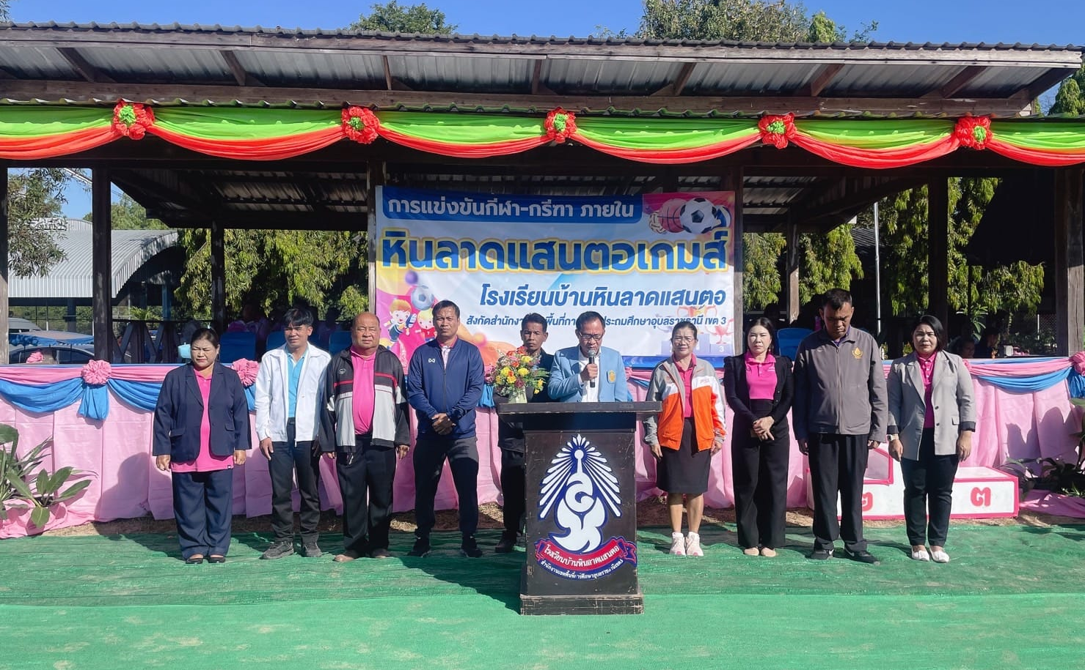
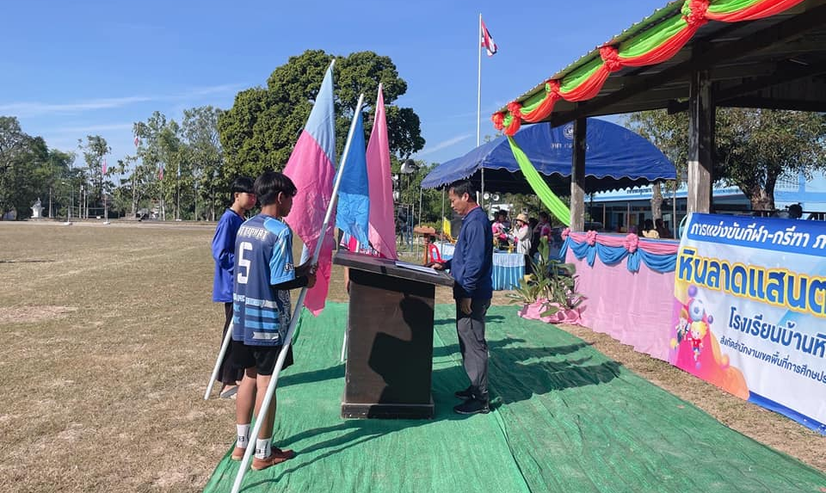
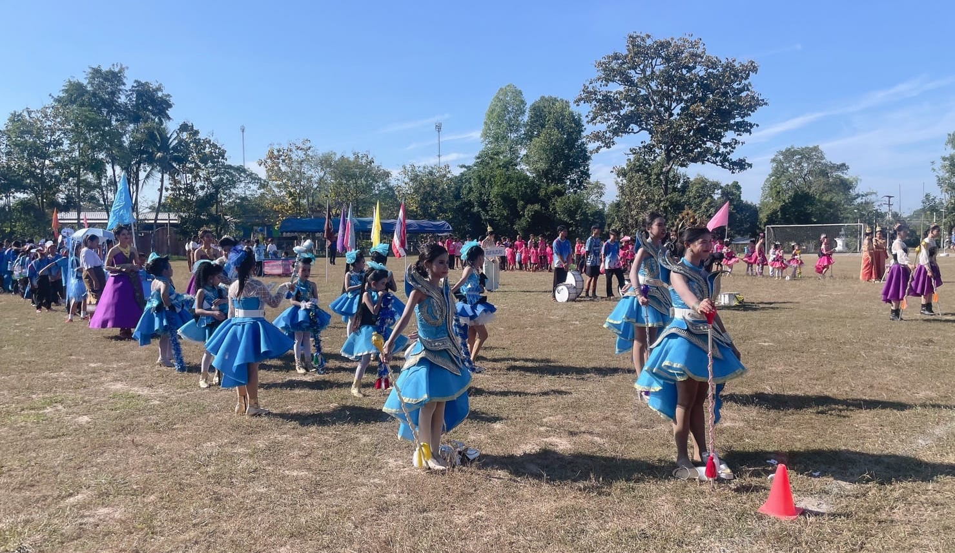
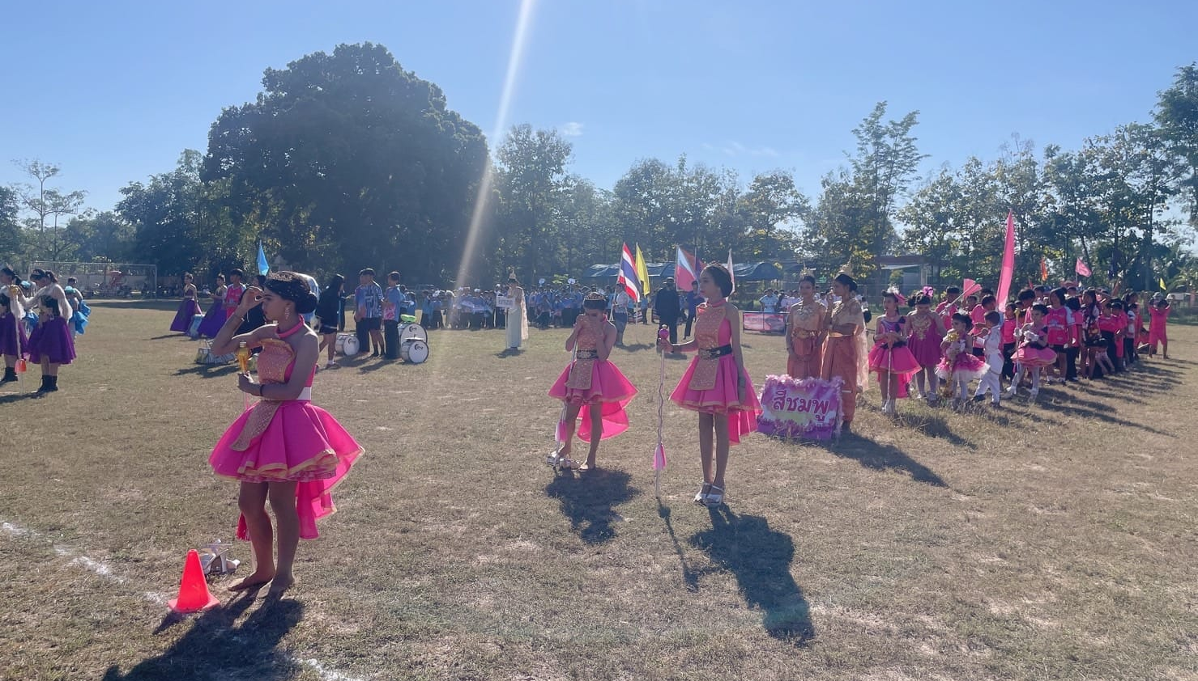
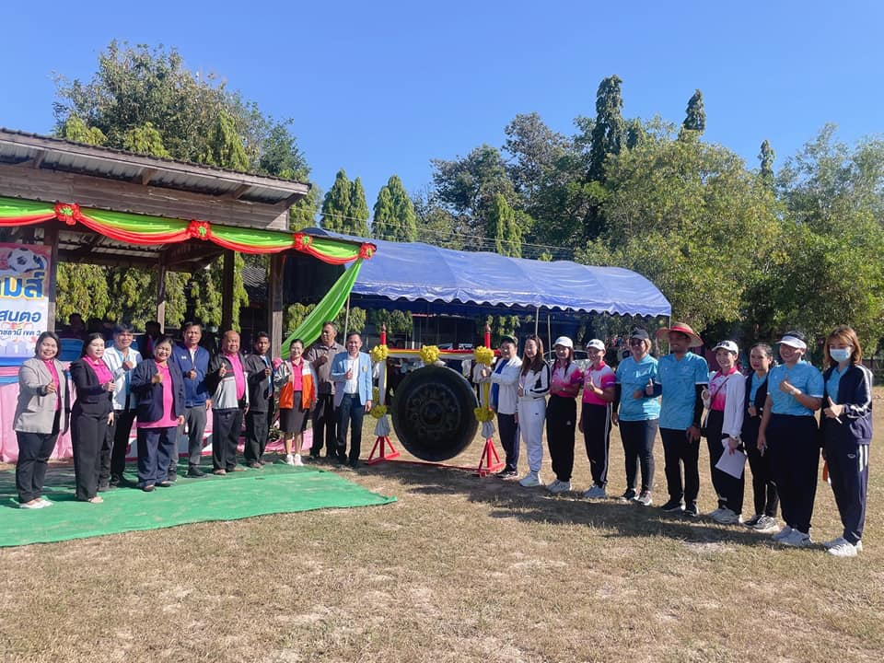
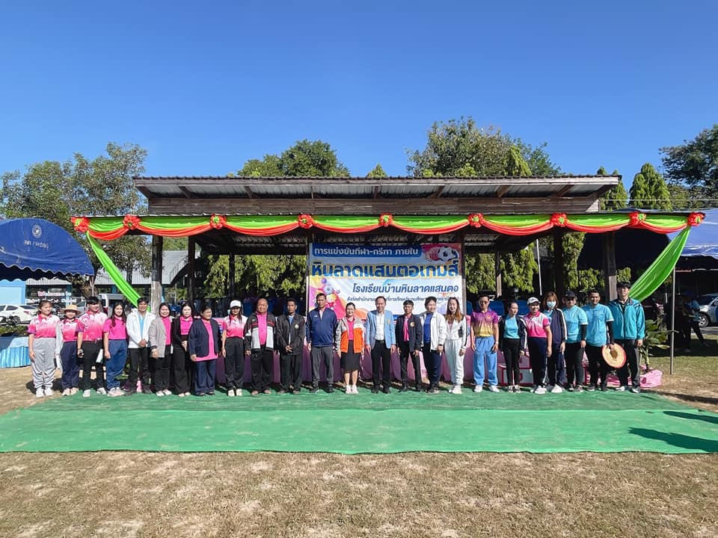
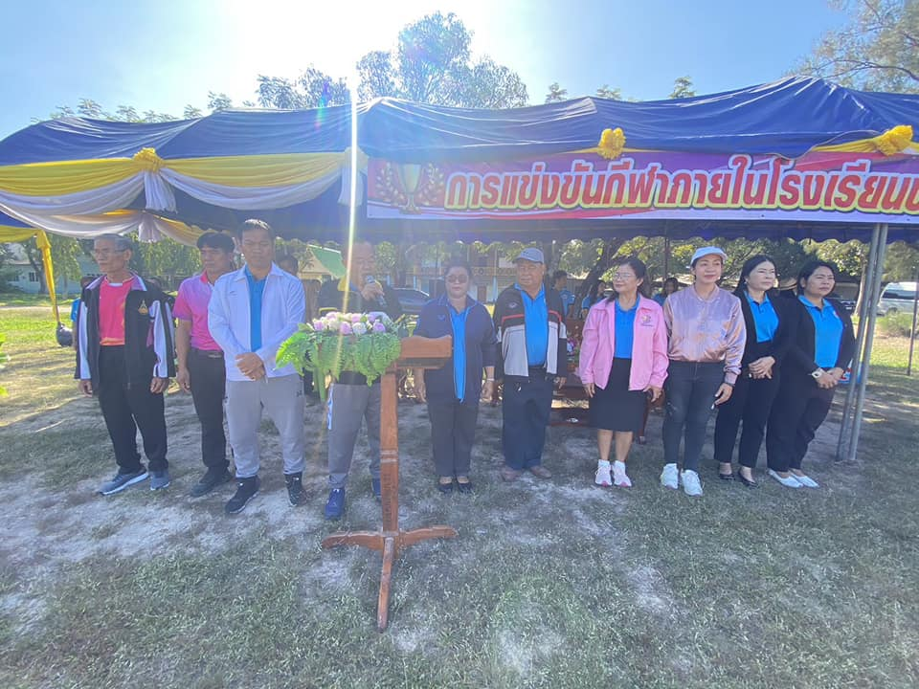
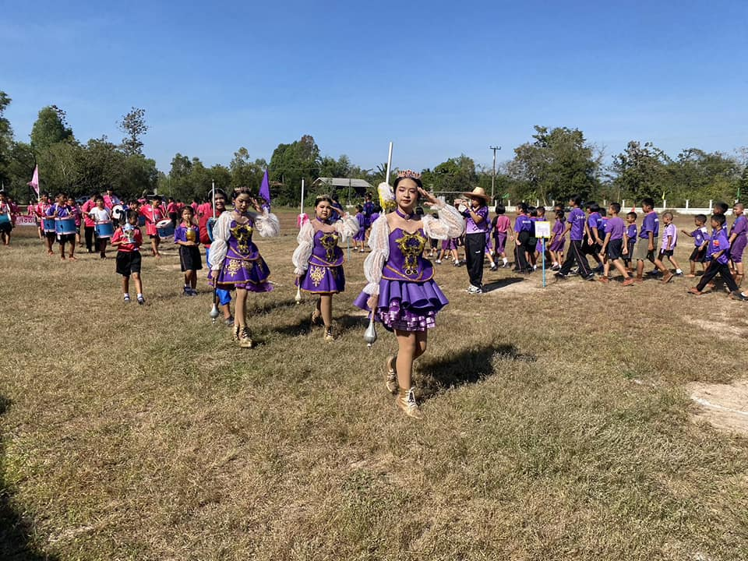
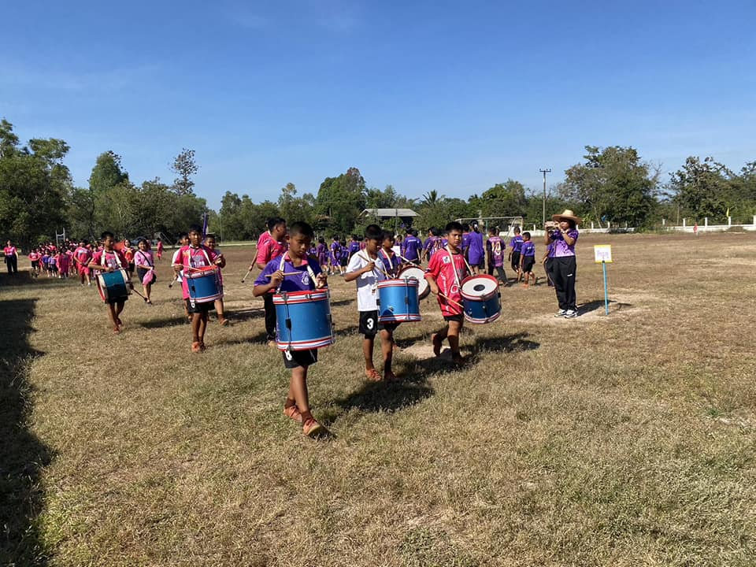
จดหมายข่าว
เทศบาลตำบลกุดชมภู อำเภอพิบูลมังสาหาร จังหวัดอุบลราชธานี
ฉบับที่ 12 เดือนธันวาคม พ.ศ.2566
วันที่ 14 ธันวาคม 2566 เวลา 09.00 น. นายยงยุตย์ คำก้อน รองนายกเทศมนตรีตำบลกุดชมภู พร้อมด้วย นางหนูพัด แกพิษ รองนายก
เทศมนตรีตำบลกุดชมภู นายประสงค์ แพทย์เพียร ที่ปรึกษานายกเทศมนตรี นายสรกฤต เฮ้าบ้านอ้วน เลขานุการนายกเทศมนตรีตำบลกุดชมภู พนักงาน เจ้าหน้าที่เทศบาลตำบลกุดชมภู ร่วมเป็นเกียรติในโครงการแข่งขันกีฬา-กรีฑาภายใน หินลาดแสนตอเกมส์ เพื่อสร้างความสามัคคี
มีสุขภาพที่แข็งแรง และมีน้ำใจนักกีฬากับนักเรียน และครู ณ โรงเรียนบ้านหินลาดแสนตอ อำเภอพิบูลมังสาหาร จังหวัดอุบลราชธานี
วันที่ 15 ธันวาคม พ.ศ. 2566 เวลา 09.00 น. นายมนตรี ศรีคำภา นายกเทศมนตรีตำบลกุดชมภู เป็นประธานเปิดโครงการแข่งขันกีฬาภายในโรงเรียนบ้านโนนม่วง โดยมีคณะผู้บริหารเทศบาลตำบลกุดชมภู พนักงาน เจ้าหน้าที่เทศบาลตำบลกุดชมภู ร่วมเป็นเกียรติในงานครั้งนี้
เพื่อสร้างความสามัคคี มีสุขภาพที่แข็งแรง และมีน้ำใจนักกีฬากับนักเรียน และครู ณ โรงเรียนบ้านโนนม่วง อำเภอพิบูลมังสาหาร จังหวัดอุบลราชธานี
สำนักปลัดเทศบาล ฝ่ายอำนวยการ งานประชาสัมพันธ์ เทศบาลตำบลกุดชมภู

Slide 5
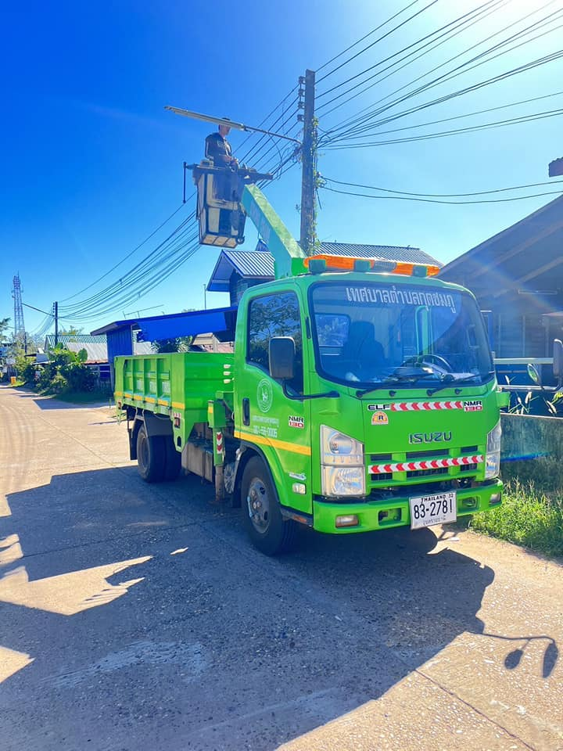
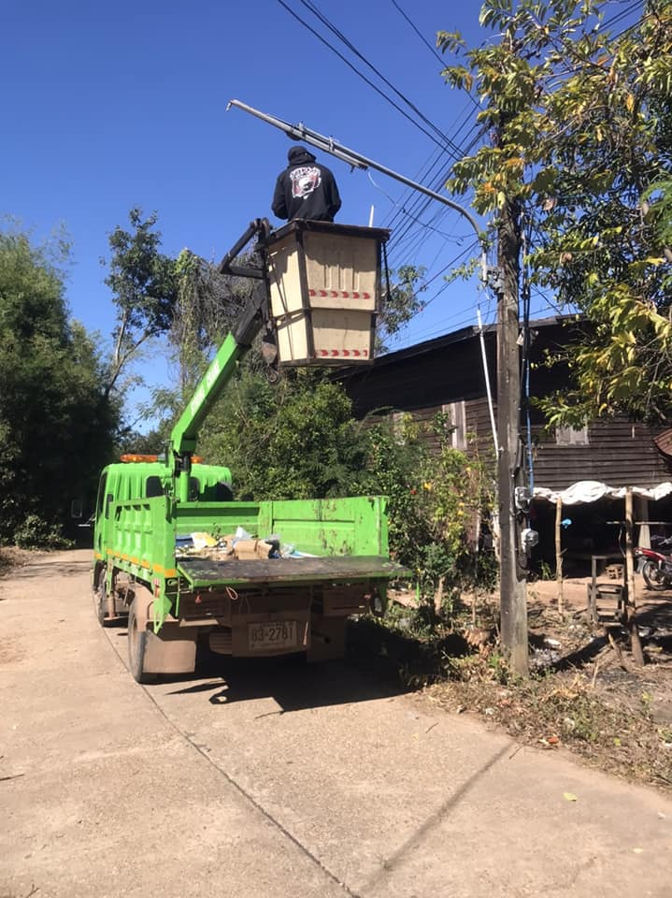
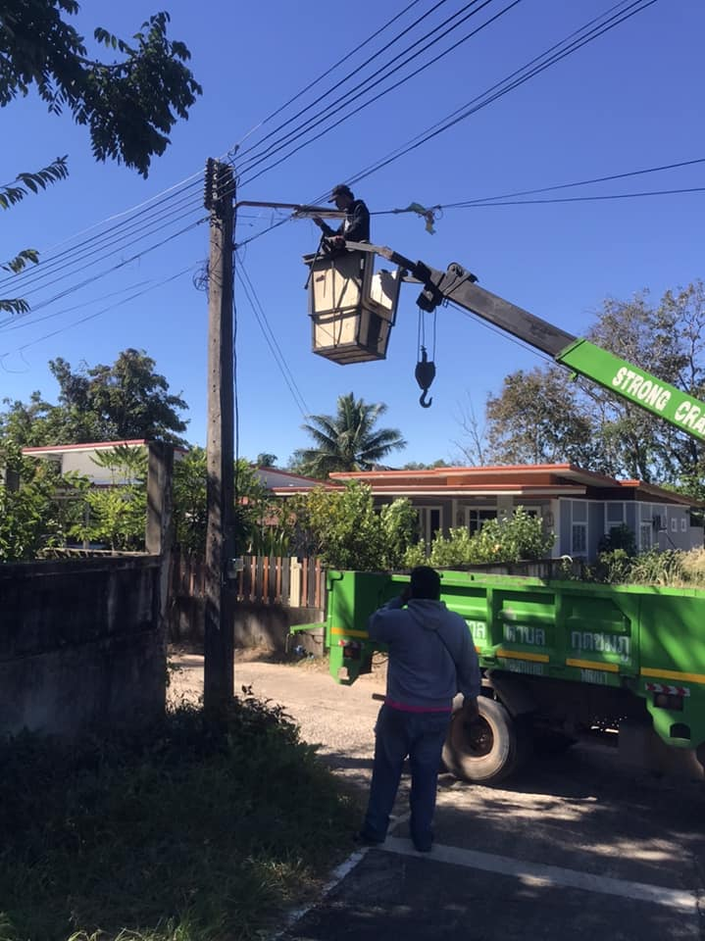
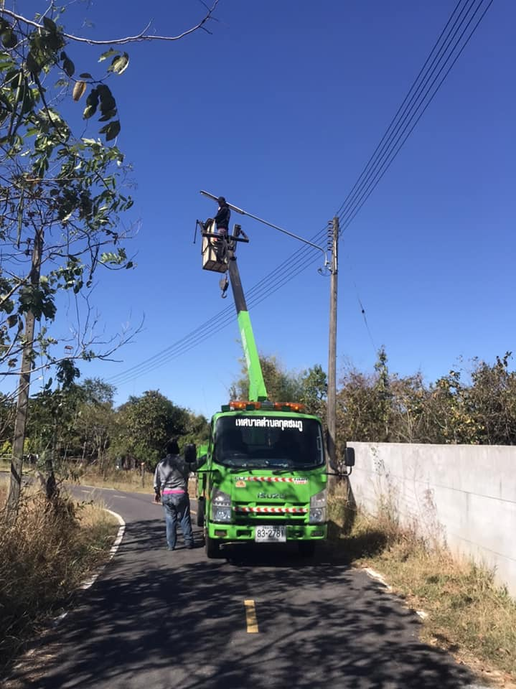
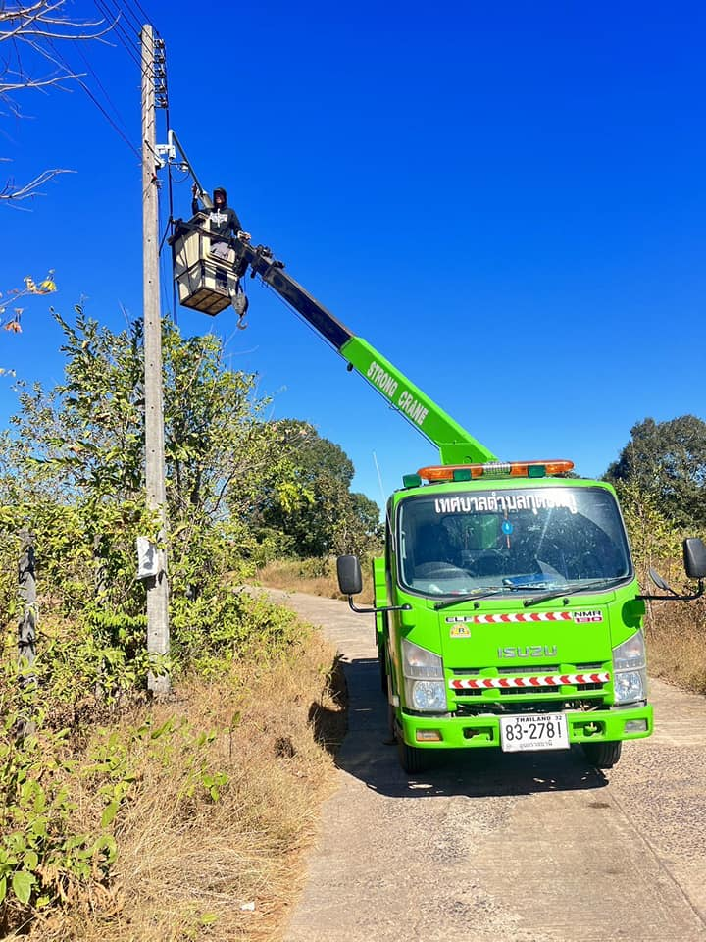
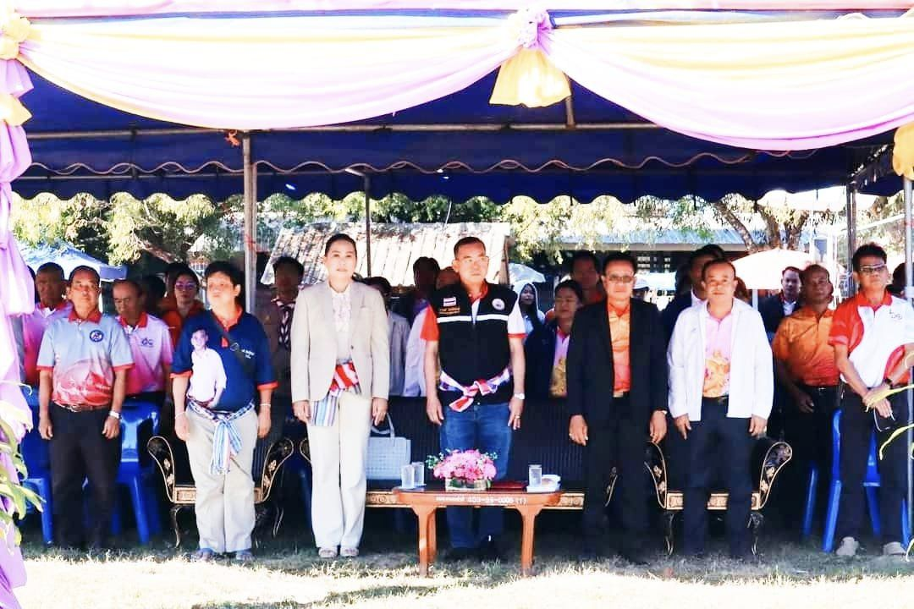
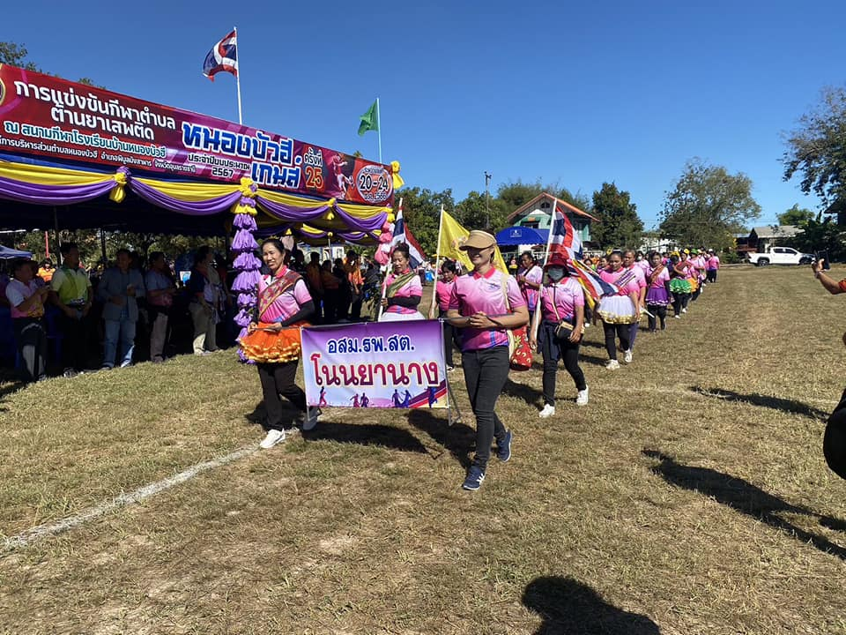
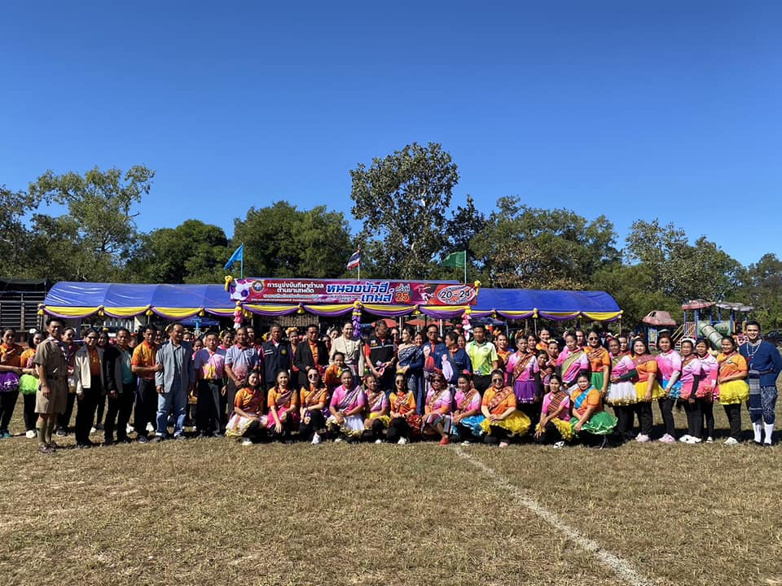
จดหมายข่าว
เทศบาลตำบลกุดชมภู อำเภอพิบูลมังสาหาร จังหวัดอุบลราชธานี
ฉบับที่ 12 เดือนธันวาคม พ.ศ.2566
วันที่ 20 ธันวาคม พ.ศ. 2566 เวลา 09.00 น.เทศบาลตำบลกุดชมภู โดย นายมนตรี ศรีคำภา นายกเทศมนตรีตำบลกุดชมภู มอบหมายให้
งานไฟฟ้า กองช่าง เทศบาลตำบลกุดชมภู ออกซ่อมแซมไฟฟ้าส่องสว่าง ใบคำร้อง/ตามหนังสือขอความอนุเคราะห์ซ่อมแซมไฟฟ้าแสงสว่าง
หมู่ 1 บ้านยอดดอนชี และหมู่ 16 บ้านวังดู่ ตำบลกุดชมภู อำเภอพิบูลมังสาหาร จังหวัดอุบลราชธานี
วันที่ 20 ธันวาคม พ.ศ. 2566 เวลา 09.00 น. นายมนตรี ศรีคำภา นายกเทศมนตรีตำบลกุดชมภู พร้อมด้วย คณะผู้บริหารเทศบาลตำบล
กุดชมภู พนักงาน เจ้าหน้าที่เทศบาลตำบลกุดชมภู ร่วมเป็นเกียรติในพิธีเปิดการแข่งขันกีฬาตำบลต้านยาเสพติด “หนองบัวฮีเกมส์ ครั้งที่25” ประจำปี 2567 ณ สนามกีฬาโรงเรียนบ้านหนองบัวฮี ตำบลหนองบัวฮี อำเภอพิบูลมังสาหาร จังหวัดอุบลราชธานี
สำนักปลัดเทศบาล ฝ่ายอำนวยการ งานประชาสัมพันธ์ เทศบาลตำบลกุดชมภู

Slide 6
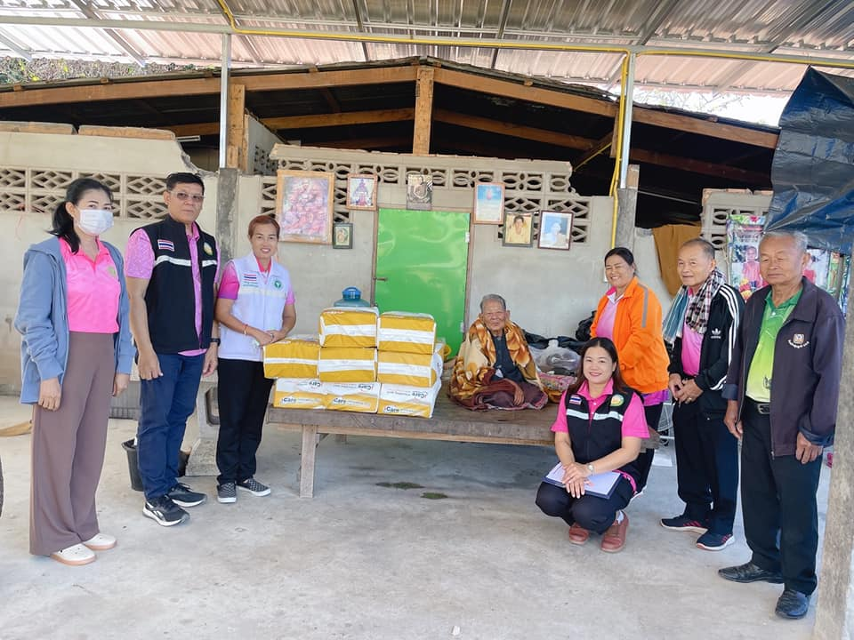
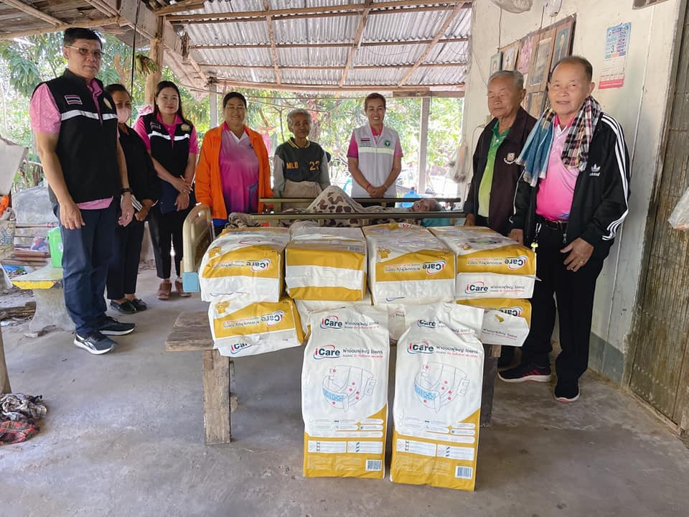














จดหมายข่าว
เทศบาลตำบลกุดชมภู อำเภอพิบูลมังสาหาร จังหวัดอุบลราชธานี
ฉบับที่ 12 เดือนธันวาคม พ.ศ.2566
วันที่ 21 ธันวาคม พ.ศ. 2566 เวลา 08.00 น. นายมนตรี ศรีคำภา นายกเทศมนตรีตำกุดชมภู มอบหมายให้นายยงยุตย์ คำก้อน
รองนายกเทศมนตรีตำบลกุดชมภู พร้อมด้วยนางหนูพัด แกพิษ รองนายกเทศมนตรีตำบลกุดชมภู สมาชิกสภาเทศบาลตำบลกุดชมภู
พนักงาน เจ้าหน้าที่เทศบาลตำบลกุดชมภู ร่วมกับศูนย์พัฒนาคุณภาพชีวิตและส่งเสริมอาชีพผู้สูงอายุตำบลกุดชมภู มอบแพมเพิสให้แก่
ผู้สูงอายุที่มีภาวะพึ่งพิงและบุคคลอื่นที่มีภาวะพึ่งพิง รอบที่ 2/2566 จำนวน 12 ราย
สำนักปลัดเทศบาล ฝ่ายอำนวยการ งานประชาสัมพันธ์ เทศบาลตำบลกุดชมภู

Slide 7









จดหมายข่าว
เทศบาลตำบลกุดชมภู อำเภอพิบูลมังสาหาร จังหวัดอุบลราชธานี
ฉบับที่ 12 เดือนธันวาคม พ.ศ.2566
วันที่ 21 ธันวาคม 2566 เวลา 09.00 น. นายมนตรี ศรีคำภา นายกเทศมนตรีตำบลกุดชมภู มอบหมายให้ นายยงยุตย์ คำก้อน
รองนายกเทศมนตรีตำบลกุดชมภู เป็นประธานเปิดการอบรมโครงการป้องกันสารเสพติดในสถานศึกษาโรงเรียนบ้านหินลาดแสนตอ
โดยมี นายประสงค์ แพทย์เพียร ที่ปรึกษานายกเทศมนตรีตำบลกุดชมภู และพนักงาน เจ้าหน้าที่เทศบาลตำบลกุดชมภู ร่วมเป็นเกียรติใน
โครงการอบรมในครั้งนี้ เพื่อให้นักเรียนได้รับรู้ รับทราบถึงปัญหาและพิษภัยของยาเสพติด ณ โรงเรียนบ้านหินลาดแสนตอ ตำบลกุดชมภู
อำเภอพิบูลมังสาหาร จังหวัดอุบลราชธานี
วันที่ 21 ธันวาคม 2566 เวลา 08.30 น. เป็นต้นไป เทศบาลตำบลกุดชมภู โดย นายมนตรี ศรีคำภา นายกเทศมนตรีตำบลกุดชมภู มอบหมายให้ พนักงาน เจ้าหน้าที่ ฝ่ายปกครอง สำนักปลัดเทศบาลตำบลกุดชมภู ร่วมกับ ผู้นำชุมชน และรพ.สต.กุดชมภู โดยอาสาสมัครสาธารณสุขประจำหมู่บ้าน ประกอบด้วย หมู่ที่ 1,8,13,16,17,19 ร่วมมือ ร่วมใจ ปรับปรุงภูมิทัศน์ กิจกรรมทำความสะอาด โดยออกดำเนินการพื้นที่เก็บขยะ เศษกิ่งไม้ ถนนสถิตนิมานกาล 2 ข้างทาง ให้มีความสะอาดเรียบร้อย ตั้งแต่ สะพานห้วยไผ่ หมู่ที่ 16 ถึง นานารีสอร์ท หมู่ที่ 19 รวมระยะทาง 7.5 กิโลเมตร โดยมีผู้ร่วมดำเนินการ 60 คน
สำนักปลัดเทศบาล ฝ่ายอำนวยการ งานประชาสัมพันธ์ เทศบาลตำบลกุดชมภู

Slide 8






จดหมายข่าว
เทศบาลตำบลกุดชมภู อำเภอพิบูลมังสาหาร จังหวัดอุบลราชธานี
ฉบับที่ 12 เดือนธันวาคม พ.ศ.2566
วันที่ 22 ธันวาคม พ.ศ. 2566 เวลา 08.00 น. นายมนตรี ศรีคำภา นายกเทศมนตรีตำบลกุดชมภู เป็นประธานในพิธีเปิดการแข่งขันกีฬาสีภายในโรงเรียนบ้านโชคอำนวย ประจำปี 2566 โดยมีคณะผู้บริหารเทศบาลตำบลกุดชมภู กำนัน ผู้ใหญ่บ้านตำบลกุดชมภู พนักงานและ เจ้าหน้าที่เทศบาลตำบลกุดชมภู ร่วมเป็นเกียรติในพิธีดังกล่าวด้วย เพื่อสร้างความสามัคคี มีสุขภาพที่แข็งแรง และมีน้ำใจนักกีฬากับนักเรียน และครู ณ โรงเรียนบ้านโชคอำนวย อำเภอพิบูลมังสาหาร จังหวัดอุบลราชธานี
วันที่ 22 ธันวาคม พ.ศ. 2566 เวลา 09.00 น. นายมนตรี ศรีคำภา นายกเทศมนตรีตำบลกุดชมภู เป็นประธานในพิธีเปิดการแข่งขันกีฬาสีภายในโรงเรียนกุดชมภูเกมส์ ประจำปี 2566 โดยมีคณะผู้บริหารเทศบาลตำบลกุดชมภู สมาชิกสภาเทศบาล กำนัน ผู้ใหญ่บ้านตำบลกุดชมภู พนักงาน และเจ้าหน้าที่เทศบาลตำบลกุดชมภู ร่วมเป็นเกียรติในพิธีเปิดงานดังกล่าว เพื่อสร้างความสามัคคี มีสุขภาพที่แข็งแรง และมีน้ำใจนักกีฬากับนักเรียน และครู ณ โรงเรียนบ้านกุดชมภู อำเภอพิบูลมังสาหาร จังหวัดอุบลราชธานี
สำนักปลัดเทศบาล ฝ่ายอำนวยการ งานประชาสัมพันธ์ เทศบาลตำบลกุดชมภู

Slide 9









จดหมายข่าว
เทศบาลตำบลกุดชมภู อำเภอพิบูลมังสาหาร จังหวัดอุบลราชธานี
ฉบับที่ 12 เดือนธันวาคม พ.ศ.2566
วันที่ 25 ธันวาคม พ.ศ. 2566 เวลา 08:00 น นายมนตรี ศรีคำภา นายกเทศมนตรีตำบลกุดชมภู ร่วมกิจกรรมเคารพธงชาติ เพื่อเป็นการปกป้องสถาบันและการแสดงออกถึงความจงรักภักดีชาติ พระมหากษัตริย์ ณ บริเวณหน้าที่ว่าการอำเภอพิบูลมังสาหาร อำเภอพิบูลมังสาหาร จังหวัดอุบลราชธานี
วันที่ 25 ธันวาคม พ.ศ. 2566 เวลา 09.00 น. นายมนตรี ศรีคำภา นายกเทศมนตรีตำบลกุดชมภู พร้อมด้วยคณะผู้บริหารเทศบาลตำบล
กุดชมภู และพนักงาน เจ้าหน้าที่เทศบาลตำบลกุดชมภู ร่วมกิจกรรมวันคริสต์มาสและมอบขนมให้กับนักเรียนศูนย์พัฒนาเด็กเล็กสังกัดเทศบาลตำบลกุดชมภูทั้ง 4 ศูนย์
สำนักปลัดเทศบาล ฝ่ายอำนวยการ งานประชาสัมพันธ์ เทศบาลตำบลกุดชมภู

Slide 10









จดหมายข่าว
เทศบาลตำบลกุดชมภู อำเภอพิบูลมังสาหาร จังหวัดอุบลราชธานี
ฉบับที่ 12 เดือนธันวาคม พ.ศ.2566
วันที่ 26 ธันวาคม พ.ศ. 2566 เวลา 08:30 น. เทศบาลตำบลกุดชมภู โดย นายมนตรี ศรีคำภา นายกเทศมนตรีตำบลกุดชมภู และเจ้าหน้าที่ พนักงานเทศบาลตำบลกุดชมภู ชาวบ้านบ้านแก่งเจริญ หมู่ที่ 5 ซ่อมแซมถนนที่เป็นหลุมขนาดใหญ่ และตัดกิ่งไม้ที่กีดขวางทางจราจร ตัดหญ้าข้างทาง ที่เข้ามาในถนน ปรับปรุงภูมิทัศน์ ทำความสะอาดถนน ข้างทางเส้นปากทางเข้าวัดแก่งเจริญทัศน์ เชื่อมไปสถานีสูบน้ำ เข้ามายังหมู่บ้านแก่งเจริญ ตลอดสาย และบริเวณโดยรอบ เพื่อความปลอดภัยในการสัญจรไปมาของประชาชน
วันที่ 27 ธันวาคม พ.ศ. 2566. เวลา 09.30 น. นายอดิศักดิ์ สาธิสุข ประธานสภาเทศบาลตำบลกุดชมภู ได้เปิดการประชุมสภาเทศบาลตำบลกุดชมภู สมัยประชุมสามัญประจำปี สมัยที่สี่ ครั้งที่หนึ่ง ประจำปี 2566 โดยมีสมาชิกสภาเทศบาลตำบลกุดชมภู ครบองค์ประชุม
โดยมีนายมนตรี ศรีคำภา นายกเทศมนตรีตำบลกุดชมภู พร้อมด้วยคณะผู้บริหารฯ หัวหน้าส่วนราชการ ผู้สนใจผู้เข้าร่วมรับฟัง โดยมีระเบียบวาระการประชุม 6 วาระ ณ ห้องประชุมเทศบาลตำบลกุดชมภู อำเภอพิบูลมังสาหาร จังหวัดอุบลราชธานี
สำนักปลัดเทศบาล ฝ่ายอำนวยการ งานประชาสัมพันธ์ เทศบาลตำบลกุดชมภู

Slide 11







จดหมายข่าว
เทศบาลตำบลกุดชมภู อำเภอพิบูลมังสาหาร จังหวัดอุบลราชธานี
ฉบับที่ 12 เดือนธันวาคม พ.ศ.2566
วันที่ 29 ธันวาคม 2566 เวลา 09.30 น. นายสมมาฏฐ์ โพธิ นายอำเภอพิบูลมังสาหาร/ผู้อำนวยการศูนย์ปฏิบัติการป้องกันและลดอุบัติเหตุทางถนนช่วงเทศกาลปีใหม่ 2567 เป็นประธานในพิธีเปิดกิจกรรมรณรงค์ป้องกันและลดอุบัติเหตุทางถนนช่วงเทศกาลปีใหม่ 2567 อำเภอพิบูลมังสาหาร ณ จุดตรวจศูนย์ อปพร. ยอดดอนชี ตำบลกุดชมภู อำเภอพิบูลมังสาหาร จังหวัดอุบลราชธานี โดยมีนายมนตรี ศรีคำภา นายกเทศมนตรีตำบลกุดชมภู หัวหน้าส่วนราชการ หัวหน้าหน่วยงาน ผู้บริหารองค์กรปกครองส่วนท้องถิ่น ร่วมพิธี และมีเจ้าหน้าที่ตำรวจ สาธารณสุข กำนัน ผู้ใหญ่บ้าน ผู้ช่วยผู้ใหญ่บ้าน เจ้าหน้าที่เทศบาลตำบลกุดชมภู อสม. สมาชิก อปพร. ปฏิบัติหน้าที่อำนวยความสะดวก ให้บริการประชาชน ผู้ใช้รถใช้ถนน ให้เดินทางอย่างปลอดภัย พร้อมทั้งได้มอบน้ำดื่ม และเครื่องดื่ม ให้เจ้าหน้าที่ผู้ปฏิบัติงาน
วันที่ 31 ธันวาคม พ.ศ. 2566 เวลา 13.30 น.นายมนตรีศรี คำภา นายกเทศมนตรีตำบลกุดชมภู พร้อมด้วย นายยงยุตย์ คำก้อน รองนายก
เทศมนตรีตำบลกุดชมภู นางหนูพัด แกพิษ รองนายกเทศมนตรีตำบลกุดชมภู นายประสงค์แพทย์เพียร ที่ปรึกษานายกเทศมนตรีตำบลกุดชมภู
นายอดิศักดิ์ สาธิสุข ประธานสภาเทศบาลตำบลกุดชมภู และ สมาชิกสภาเทศบาลตำบลกุดชมภู ออกตรวจเยี่ยม เพื่อให้กำลังใจ แก่เจ้าหน้าที่
อปพร. พร้อมได้มอบเครื่องดื่ม เพื่อเป็นขวัญใจกำลังในการปฏิบัติงาน ณ จุดตรวจ บริการประชาชนบ้านแก่งเจริญ ตำบลกุดชมภู
สำนักปลัดเทศบาล ฝ่ายอำนวยการ งานประชาสัมพันธ์ เทศบาลตำบลกุดชมภู

